Slide 1
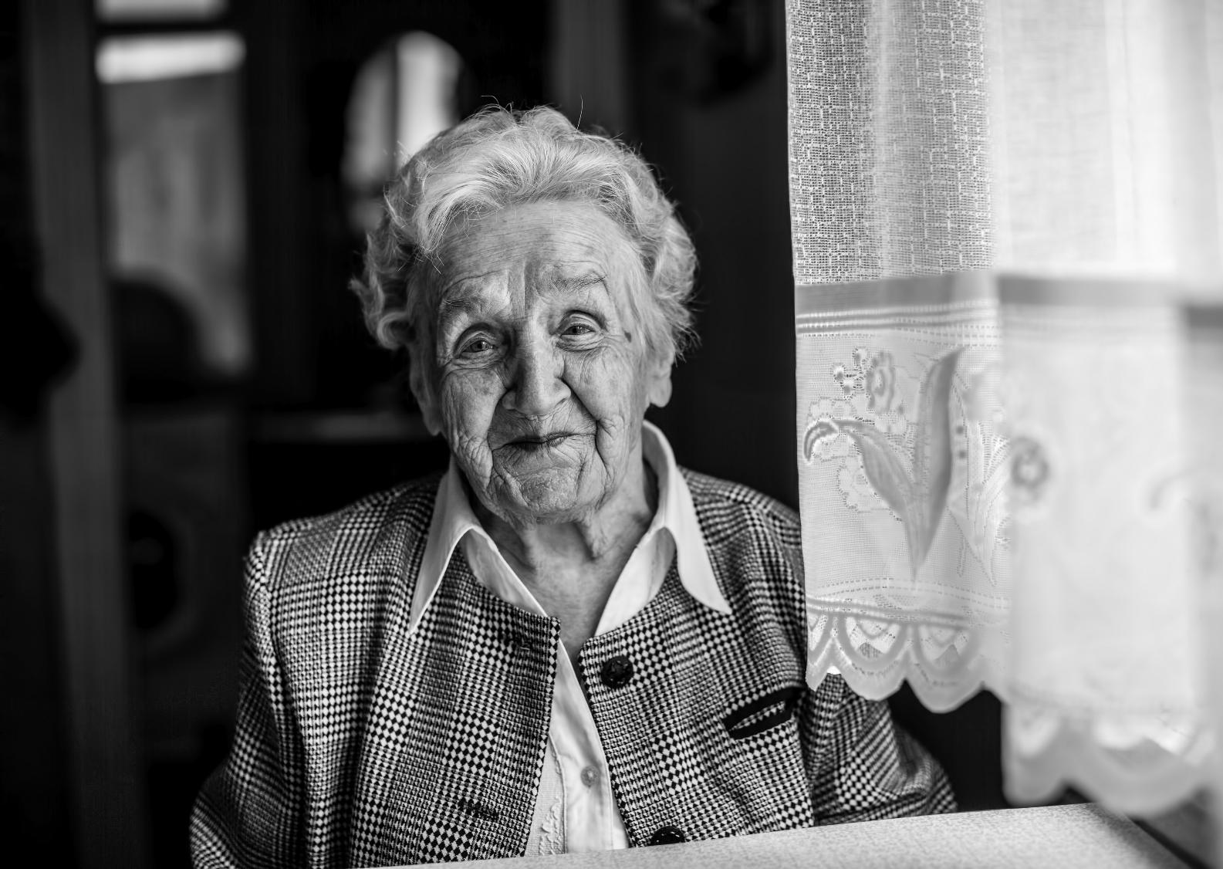

Helsehjelp
Beslutningskompetanse,
tillitsskapende tiltak
og forebygging av tvang
Vår 2026 ©USHT-Vestfold i samarbeid med kommunene i Vestfold

Slide 2
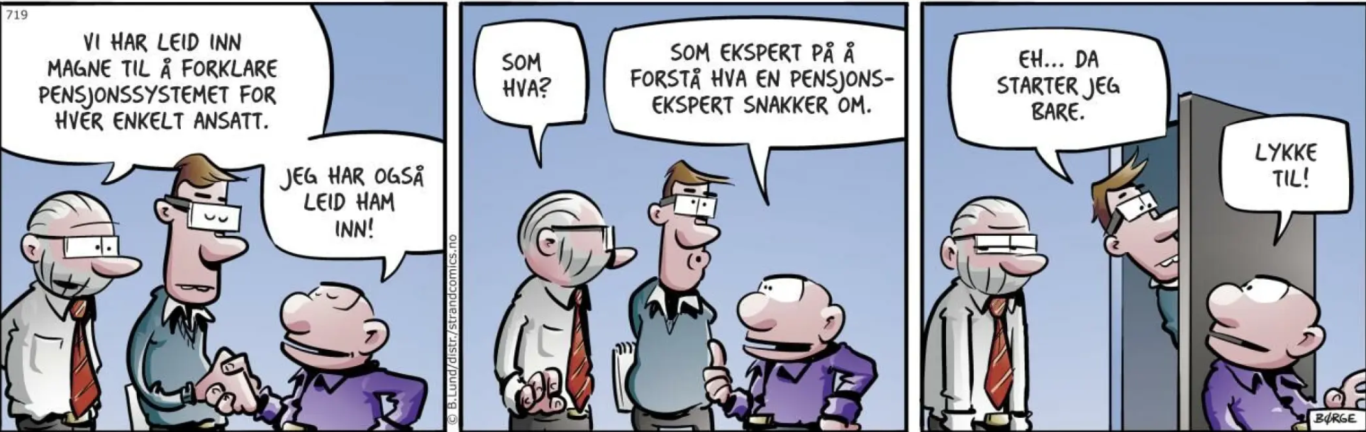
Agenda
«Lunch» © Børge Lund / Strand Comics
Notes:
Agenda:
Helsehjelp og helsepersonell
Motstand mot helsehjelp
Tillitsskapende tiltak
Beslutningskompetanse
Når kan tvang brukes
Andre lovverk
Læringsmål:
Etter (intern)undervisningen skal dere kunne:
Forklare sentrale begreper i lovverket, inkludert helsehjelp, beslutningskompetanse, tvang og hvem som regnes som helsepersonell. Samt de nye lovendringene som trer i kraft 2026.
Vurdere beslutningskompetanse hos pasienter som motsetter seg helsehjelp, inkludert bruk av FARV og forstå når helsehjelp kan gis med eller uten samtykke.
Anvende regelverket i praksis, ved å identifisere når tvang kan være lovlig, bruke tillitsskapende tiltak først, og ivareta krav til faglig forsvarlighet
Målet= at dere skal henge med uten at vi trenger en innleid konsulent til å oversette ☺ (Lunch tegneserie referansen)
Informasjon til underviser:
Denne presentasjonen er laget slik at du selv kan tilpasse den din målgruppe.
Lykke til med opplæringen!
1. Oppstart:
Velg den teknikken du syns passer best med tanke på tid og målgruppe:
Runde – hvem er du, hvor kommer du fra, hvorfor er du her.
Forhandlingsrekke: https://www.prosessverktoy.no/verktoy/forhandlingsrekke
Peke mot nord: https://www.prosessverktoy.no/verktoy/peke-mot-nord
3 gode ting: https://www.prosessverktoy.no/verktoy/tre-gode-ting
Koble seg på: https://www.prosessverktoy.no/
Målet med oppstart er å:
Skape psykologisk trygghet
Bli kjent
Koble seg på
2. Undervisning:
Presentasjonen er bygd opp med caser. Det er utviklet 3 caser:
Kari (innebygd i presentasjonen) for sykehjem, dagsenter, hjemmetjenester etc.
Per (ligger samlet avslutningsvis i presentasjonen) for rus og psykisk helse, passer også for hjemmetjenesten.
Ahmed (ligger samlet avslutningsvis i presentasjonen) for tjenesten til mennesker med utviklingshemming.
Casene veksler mellom å bruke IGP (Individuell, gruppe, plenum) som metodikk, og der casene presenteres som en inngang til tema. Tips! Legg inn godt med mikropauser.
Det ligger detaljert utfylte notatfelt- et tips er å skrive dette ut på egne presentasjonsark. OBS! tilpass målgruppen din.
Lykke til ☺

Slide 3
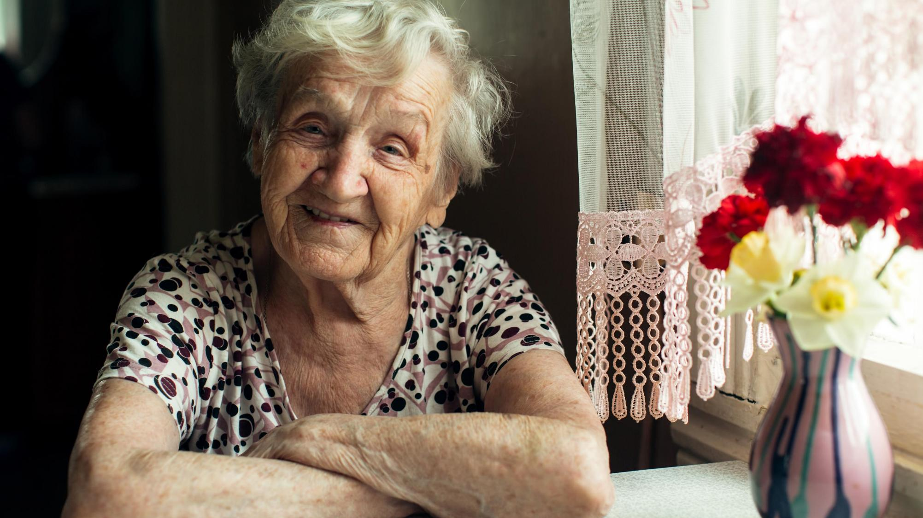
Notes:
Dette er Kari. Kari er 87 år, hun mistet mannen sin for 2 år siden, har to voksne barn og 5 barnebarn. Kari jobbet hele sin yrkeskarriere som lærer på en barneskole. Kari er glad i å strikke og drive med hagearbeid- hun har en bred kunnskap om all slags planter og blomster. Kari flyttet til sykehjemmet for 1 år siden. Hun er ikke bare en pasient med en demens sykdom, men et menneske med en rik historie, interesser og familie. Kari vil følge oss gjennom hele denne undervisningen.

Slide 4

Helsehjelp og helsepersonell

Slide 5

Hva er retten til selvbestemmelse?
Notes:
Hva er retten til selvbestemmelse?
Retten til selvbestemmelse er et grunnleggende prinsipp i helsetjenesten. Selvbestemmelsesrett betyr at en person har rett til å bestemme over seg selv, egen kropp og eget liv.
Den innebærer at pasienten i utgangspunktet selv bestemmer om han eller hun vil ta imot helsehjelp eller ikke.
Det betyr for eksempel at en pasient kan
Takke ja eller nei til medisiner
Si ja eller nei til undersøkelser
Velge om de vil ta i mot pleie eller behandling.
Avbryte helsehjelp
Velge mellom ulike tiltak (der det er mulig)
Kap. 4a er et unntak fra selvbestemmelsesretten, dette kommer vi innpå senere.

Slide 6

Hva regnes som helsehjelp?
Helsehjelp kan som hovedregel bare gis med pasientens samtykke
Film om helsehjelp: https://youtu.be/ABAjqCBLvMo
Jf. helsepersonelloven §3 og pasient- og brukerrettighetsloven §1-3
Notes:
Hva er helsehjelp?
Helsehjelp er alle handlinger som har et forebyggende, diagnostisk, behandlende, helsebevarende eller rehabiliterende formål.
Pleie- og omsorgsoppgaver utført av helsepersonell
Hvis formålet er å ivareta eller bedre pasientens helse – da er det helsehjelp.
Eksempler:
Medisinering
Sårstell
Personlig hygiene (når det er helsemessig begrunnet)
Ernæring og væsketilførsel
Mobilisering og trening
Oppfølging ved sykdom
Hva er ikke helsehjelp?
Det er viktig å tydeliggjøre grensen:
Praktisk bistand uten helsemessig formål (f.eks. vanlig rengjøring)
Sosiale tiltak (f.eks. følge til aktiviteter, med mindre det er en del av en strukturert behandlingsplan for eksempel for å bryte isolasjon)
Generell omsorg uten tydelig helsefaglig begrunnelse
Det er ikke hva vi gjør som avgjør om det er helsehjelp – men hvorfor vi gjør det.
Helsehjelpen skal tilrettelegges med respekt for den enkeltes fysiske og psykiske integritet, og så lang som mulig være i overenstemmelse med pasientens selvbestemmelsesrett.
Helsehjelp kan som hovedregel bare gis med pasientens samtykke

Slide 7

Hvem regnes som helsepersonell?
Jf. helsepersonelloven §3
Notes:
Hvem regnes som helsepersonell?
1. Personell med autorisasjon etter § 48 a eller lisens § 49,
Autorisajon gir fulle rettigheter til å utføre et yrke. Det er 33 yrkesgrupper i Norge med yrkestittel som krever autorisasjon for eksempel:
Sykepleier
Lege
Fysioterapeut
Ergoterapeut
Vernepleier
Helsefagarbeider
Helsesekretær
Med lisens menes helsepersonell som ikke har rett til autorisasjon, men som kan gis lisens etter søknad. Lisens kan også gis til helsepersonell med utenlandsk eksamen som er anerkjent etter avtale om gjensidig godkjenning etter § 52.
Lisensen kan begrenses i tid, til en bestemt stilling, til visse typer helsehjelp eller på annen måte. Eksempler: studenter i praksis
2. Personell i helse- og omsorgstjenesten som utfører helsehjelp. Personer som ikke har helsefaglig utdanning får ikke autorisasjon eller lisens, men regnes som helsepersonell etter loven dersom man yter helsehjelp
3. Elever og studenter i helsefaglig opplæring som utfører helsehjelp.

Slide 8

Hva betyr faglig forsvarlighet?
Jf. helsepersonelloven §4
Notes:
Hva betyr faglig forsvarlighet?
Helsepersonell skal utføre sitt arbeid i tråd med god faglig praksis og med nødvendig omsorg. Hjelpen skal tilpasset pasientens individuelle behov og situasjon basert på en helhetlig vurdering av behov, risiko og nytte. Tiltak skal være nødvendig og minst mulig inngripende. Dette er også et arbeidsgiveransvar med eksempelvis opplæring, rutiner, prosedyrer og nødvendig utstyr.
Krav til helsepersonell:
Helsepersonellet skal ha nødvendig faglig kunnskap og erfaring til å vurdere og utføre forsvarlig helsehjelp. Dette innebærer også å innhente bistand og henvise videre ved behov og samarbeide med annet kvalifisert personell. Det handler like mye om å vite når du må stoppe, og be om hjelp, som å vite hva du kan gjøre (kjenne sine egne begrensninger).

Slide 9
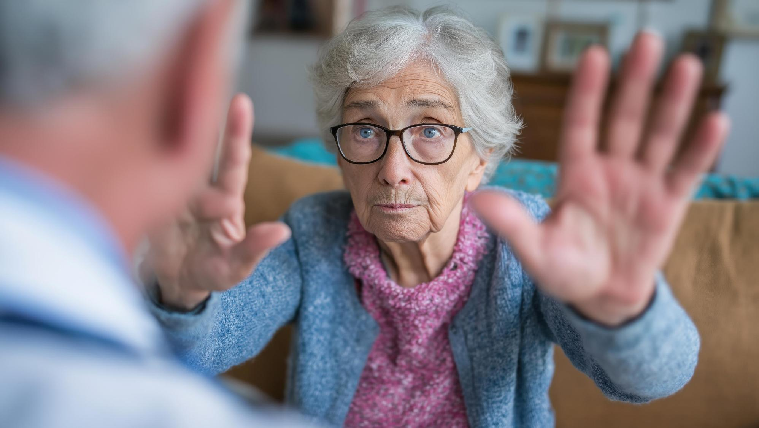
Motstand mot helsehjelp

Slide 10
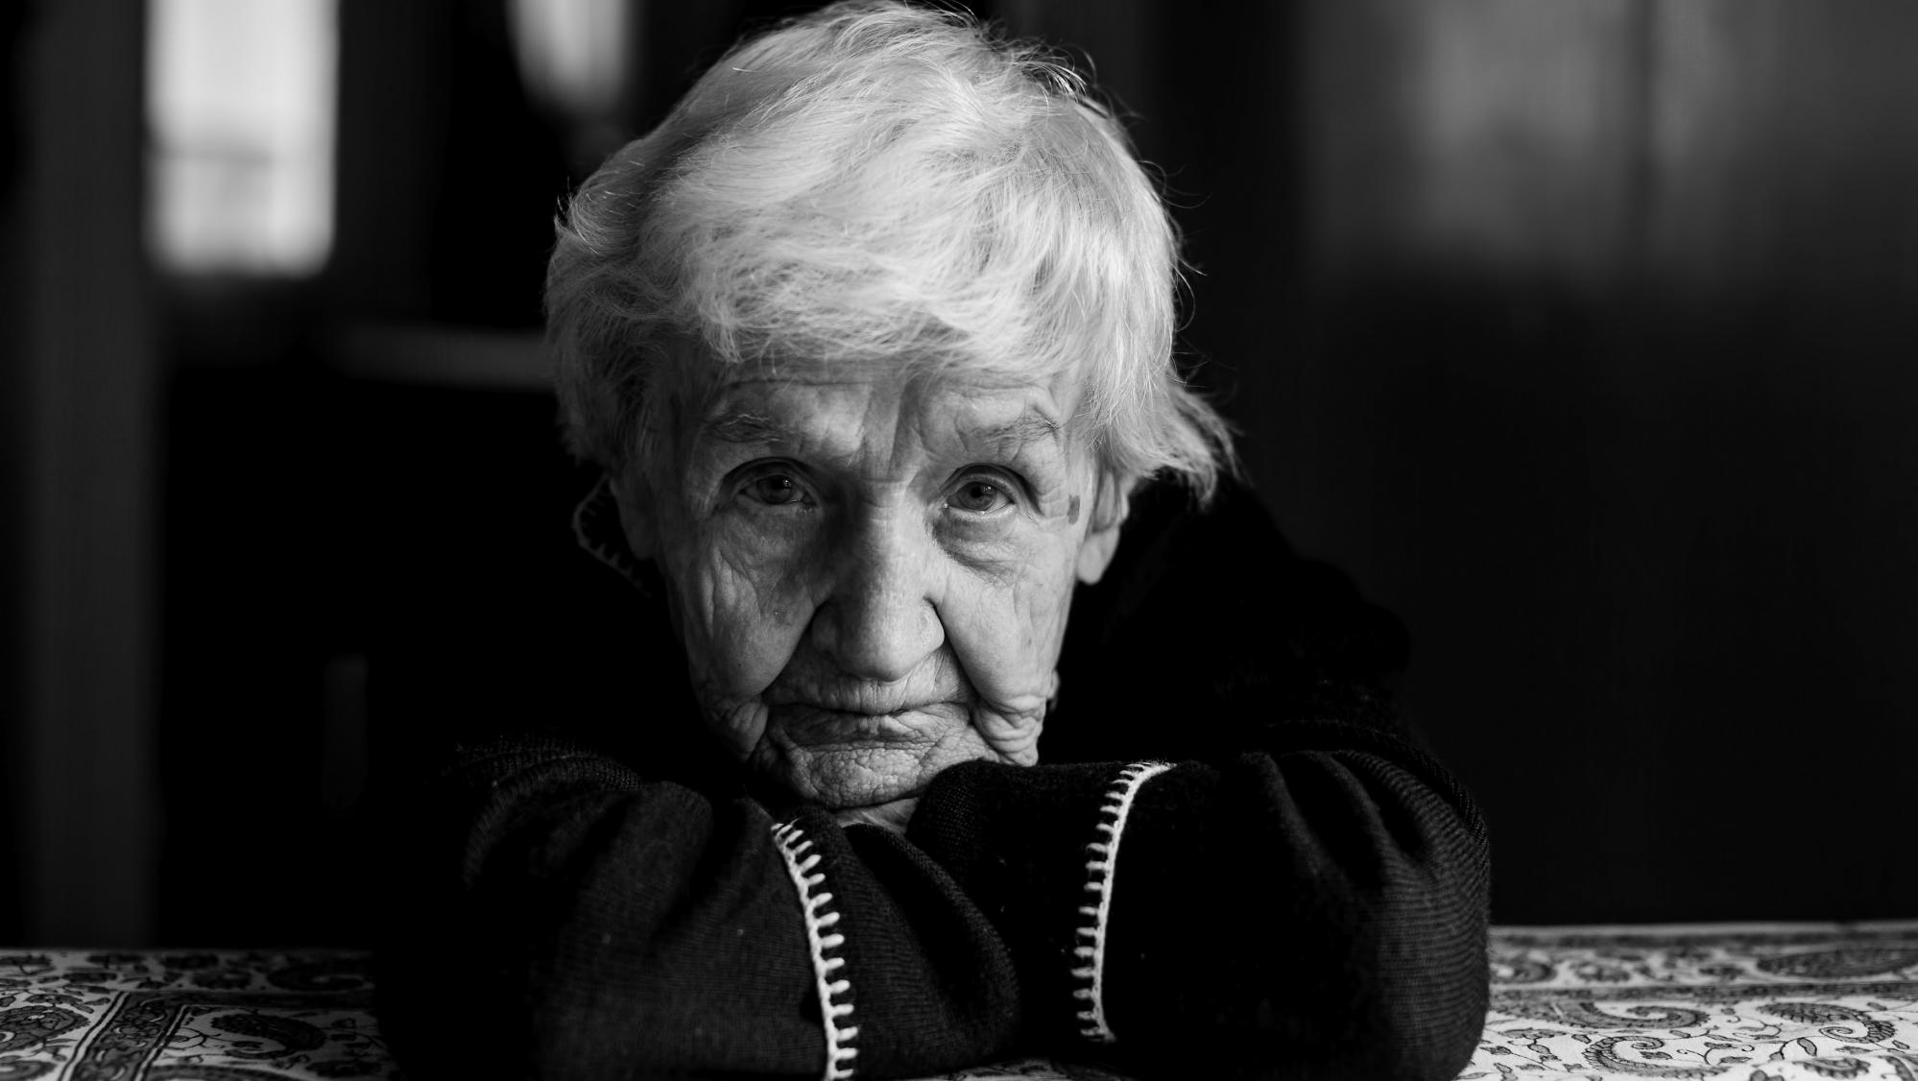
Notes:
Case 1: Motstand mot helsehjelp
Vi ser litt tilbake i tid da Kari fortsatt bor hjemme og får hjelp av hjemmetjenesten til medikamenthåndtering etter tidligere hjerteinfarkt. De siste dagene har personalet observert at hun dytter hånden deres bort når de forsøker å gi medisiner. Hun blir økende urolig jo mer de insisterer.
Hva er motstand?
Motstand handler ikke bare om å si «nei». Den kan komme til uttrykk på flere måter, og alle former er like relevante å vurdere etter lovverket.
Ulike former for motstand:
Verbalt:
«Nei»
«Jeg vil ikke ta medisiner»
«Ikke rør meg»
«La meg være i fred»
Fysisk:
Trekker armen til seg
Skyver bort personalet
Går unna
Atferd:
Kaster medisiner
Gjentatt avvisning av hjelp
Unngår kontakt (f.eks. låser døra)
Ikke-verbal / emosjonell:
Uro eller agitasjon
Angstreaksjoner
Gråt
Tips! Spørre deltakerne om hvordan de har erfart/observert de ulike formene for motstand i praksis.
Møter motstand – hva nå?
Hva gjør man da? Kari viser tydelig motstand mot å ta medisinene sine, det utløser krav om:
Nøye dokumentasjon
Vurdering av beslutningskompetanse
Tillitsskapende tiltak
Er tvangsmessige tiltak nødvendige og forholdsmessige?

Slide 11
Dokumentasjon av motstand
«Pasienten sier gjentatte ganger «jeg vil ikke dusje», hever stemmen og vender seg bort når personalet nærmer seg»
«Pasienten sier «nei, ikke i dag» og roper etter vikar, men aksepterer når favorittpleier informerer rolig om samme tiltak»
«Pasienten trekker armen raskt til seg og holder den tett inntil kroppen når personalet forsøker å gi injeksjonen»
«Pasienten spytter ut medisinen når den gis med vann, men svelger tabletten når den blandes i yoghurt»
«Pasienten forsøker å avslutte situasjonen ved å skifte tema, reise seg fra stolen og gå bort når personalet begynner helsehjelpen»
«Vender hodet bort og lukker munnen ved forsøk på å tilby mat»
«Pasienten stivner til, begynner å gråte stille og unngår øyekontakt når personalet nærmer seg med medisiner»
Notes:
Dokumenter det du kan se og høre. Ikke dokumenter det du tror.
1.Verbal motstand: Uttrykker ordrett hva pasienten sier. Unngå tolkning som «pasienten nektet» uten konkretisering
2.Fysisk mostand: Konkret, observerbar adferd («slo bort hånden min»). Ikke bruk tolkning («var sint», «var vanskelig under stell»)
3.Adferd: Ikke tolke eller anta, f.eks «han liker ikke å dusje og går derfor ut av rommet»
4.Ikke-verbal/emosjonell motstand: Ikke tolke eller anta, f.eks «Pasienten føler seg truet av personalet»

Slide 12

Tillitsskapende tiltak
Notes:
Bør også være Trygghetsskapende tiltak

Slide 13
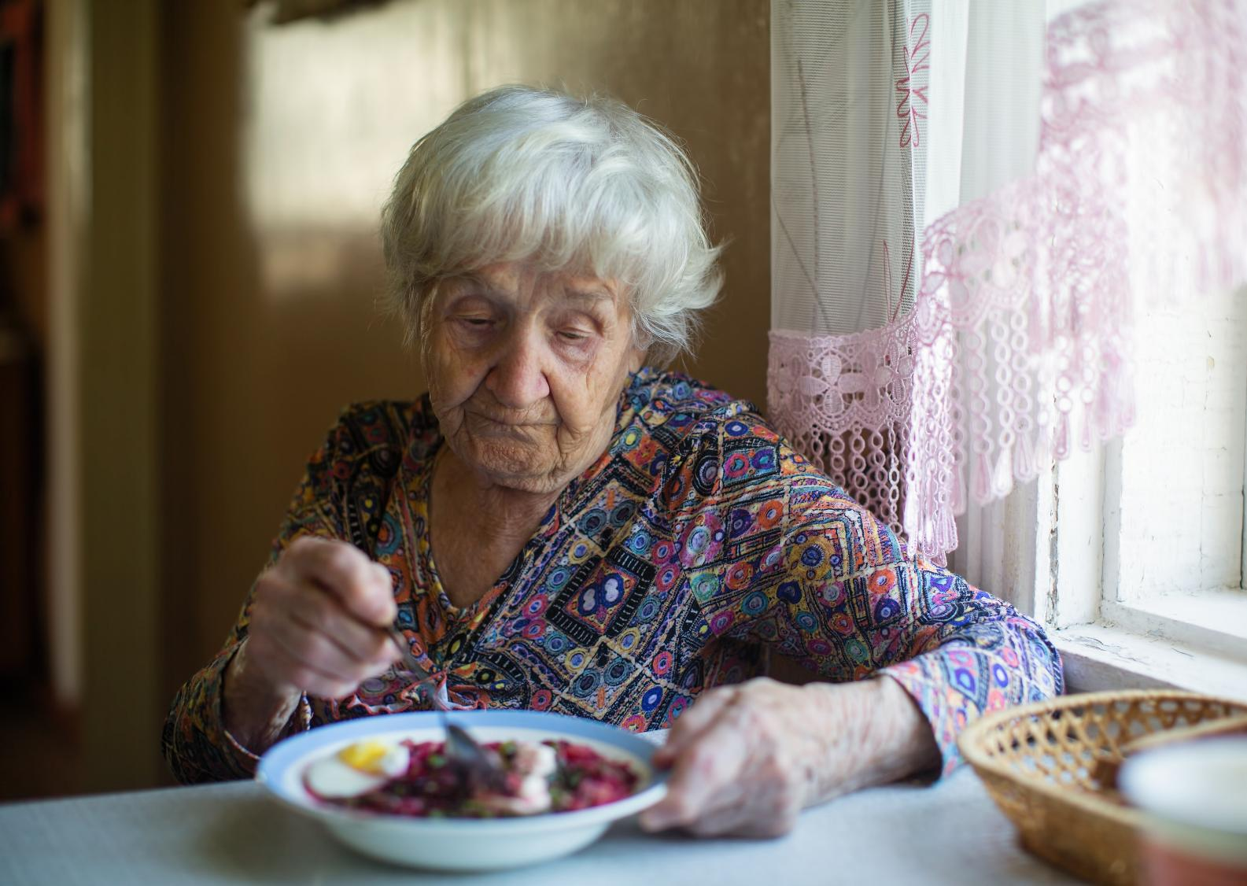
Hva ville du gjort i denne situasjonen?
Notes:
Case 2.
Nå er vi tilbake til nåtid igjen. Kari har bodd ett år på sykehjemmet og det ser ut til at hun har funnet seg til rette og trives. Kari har alltid vært småspist, men de siste ukene har pårørende utrykt bekymring for at de syns Kari har gått mye ned i vekt. Det er dokumentert fra helsepersonell at hun har spist lite over lengre tid, og at særlig middagene blir stående nesten urørt.
Hvis du hadde ansvaret for Kari:
Hva ville du gjort i denne situasjonen?
IGP:
Individuelt: tenk i 2-5 min
Gruppe: snakk litt med sidemann
Plenum: noen som vil dele?
Tips til underviser:
Mest sannsynlig vil noen av gruppene gå rett på tiltak for å løse problemet uten å gå innom årsaken til problemet/utfordringen..)
Spørre:
Rekk opp hånden alle de som hadde en førstetanke på det kan jeg løse sånn eller sånn?
(– tips! foredragsholderen bør rekke opp hånden selv..)
Ca. halvparten av oss gjør nettopp det- går rett til tiltakene.
Vi går rett på å løse problemet og ikke nødvendigvis finne ut av hva problemet eller utfordringen er.
Men hva om Kari har vondt i munn eller svelget og ikke nødvendigvis er ensom- om du tenker det hjelper at du sitter sammen med henne…
Vi må finne ut hvorfor først- for så å sette inn riktig tiltak… er dere med på den?

Slide 14

Hva er tillitsskapende tiltak
«Kommer ikke i posisjon til å hjelpe pasienten»
Notes:
Oppgave relatert til sitat på slide:
Hva pleier du/dere å gjøre for at pasienten skal føle seg trygg nok til å samarbeide?
Etter spørsmålet bruk punktene under for å sjekke av om alle tiltak blir sagt:
Relasjon
Kartlegge årsaken til motstanden
Tid
Kommunikasjon
Tilpasse situasjonen
Gradvis tilvenning til helsehjelpen
Før helsehjelp uten samtykke kan gis, skal vi forsøke tillitsskapende tiltak – altså legge til rette for hjelp uten tvang. Tillitsskapende tiltak er alt du gjør for at pasienten skal føle seg trygg nok til å samarbeide
Tiltakene handler om hvordan vi møter pasienten, og må tilpasses den enkelte. Dette gjør vi ofte allerede, men vi må være bevisste og dokumentere det.
Motstand kan skyldes utrygghet eller manglende forståelse, ikke nødvendigvis vilje. Målet er at pasienten skal føle seg trygg, og i størst mulig grad mestre selv.
👉 Forklar rolig, avdramatiser og skap trygghet gjennom positivt kroppsspråk og stemmebruk.

Slide 15

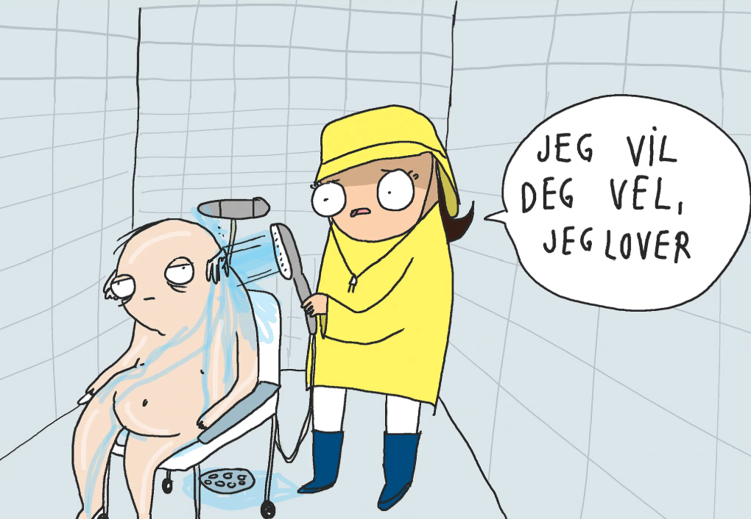
Hvorfor tillitsskapende tiltak?
© Hanne Sigbjørnsen (Tegnehanne)
Notes:
Hvorfor tillitsskapende tiltak?
Pasient- og brukerrettighetsloven kapittel 4 A krever at tillitsskapende tiltak forsøkes før tvang, med mindre det er åpenbart formålsløst.
Åpenbart formålsløst: dette er et unntak og skal vurderes strengt:
Når det er helt sikkert at tiltak ikke vil ha effekt
Når pasienten er i en tilstand der kommunikasjon/tilvenning ikke er mulig
Når situasjonen er akutt og ikke tåler forsinkelse
Handler ikke om at tidligere forsøkte tiltak ikke fungerte, men at det i denne situasjonen ikke kan hjelpe.
Hovedpoeng:
Respekt for selvbestemmelse og integritet
Pasienten skal møtes med respekt. Motstand kan uttrykke behov, frykt eller utrygghet.
Forebygge unødvendig tvang
Tvang er siste utvei. Tillitsskapende tiltak kan ofte gi samarbeid.
Skape trygghet og forutsigbarhet
Rolig tilnærming, tid og kjente personer øker samarbeid og gjør helsehjelpen mindre belastende.
Dokumentasjon og beslutningsgrunnlag
Viser at tiltak er forsøkt og gir grunnlag for å vurdere tvang. Sikrer pasientens rettssikkerhet.
Tillitsskapende tiltak er verktøyet som prøves før tvang – de er både et etisk og juridisk krav, og setter pasienten i sentrum.

Slide 16
Personsentrert omsorg
V | å tillegge alle mennesker samme verdi, uavhengig av alder og kognitiv funksjon
I | å tilrettelegge omsorgen individuelt
P | å prøve å forstå perspektivet til personen med demens, hvordan personen opplever sin situasjon og verden rundt seg
S | å skape et støttende sosialt miljø
VIPS modellen:
Notes:
Alle mennesker har de samme grunnleggende psykologiske behovene; behovet for trøst, identitet, tilhørighet, inkludering og meningsfull aktivitet/beskjeftigelse
Personsentret omsorg kan forebygge og begrense bruk av tvang.
I personsentrert omsorg ses all atferd som meningsfull. Når en person med demens er urolig eller frustrert har det en bakenforliggende årsak, som hos alle andre. Atferden kan for eksempel være uttrykk for at han trenger trøst, kjeder seg eller føler seg utenfor fellesskapet, eller for fysiske eller psykiske plager som smerter, forstoppelse, ensomhet eller depresjon.
VIPS-modellen er et rammeverk for personsentrert omsorg, utviklet med utgangspunkt i Tom Kitwood sitt arbeid:
V- Verdi: Alle mennesker har en iboende verdi, uavhengig av sykdom og funksjonsnivå.
I praksis betyr dette:
Å møte pasienten med respekt og verdighet
Å unngå krenkende eller nedverdigende handlinger
Å se personen – ikke bare diagnosen
👉 I møte med Kari:
Hvordan viser vi at hun har verdi, også når hun motsetter seg hjelp?
I- Individuelt: Omsorgen skal tilpasses den enkelte persons behov, livshistorie og preferanser.
I praksis:
Kjenne pasientens bakgrunn og vaner
Tilpasse kommunikasjon og tiltak
Unngå «standardløsninger»
👉 I møte med Kari:
Kan Karis motstand henge sammen med sorg, utrygghet eller tidligere erfaringer?
P- Perspektiv: Man skal forsøke å forstå situasjonen fra pasientens ståsted.
I praksis:
Hva opplever pasienten?
Hva kan ligge bak reaksjonene?
Hvordan gir situasjonen mening for pasienten?
👉 Kari:
Når Kari sier at mannen hennes har sagt noe – hva forteller det oss om hennes virkelighetsopplevelse?
S- Sosialt miljø: Omsorgen skal bidra til trygghet, tilhørighet og gode relasjoner.
I praksis:
Skape forutsigbarhet
Redusere stress og uro
Bygge relasjon og tillit
👉 Kari:
Hvordan påvirker måten personalet nærmer seg henne situasjonen?
Jo bedre vi lykkes med personsentrert omsorg, jo mindre behov får vi for tvang.
Du kan lese mer om personsentrert omsorg her.

Slide 17
Når er tillitsskapende tiltak forsøkt?
Notes:
Når er tillitsskapende tiltak forsøkt?
Før tvang etter kap. 4A må tillitsskapende tiltak være prøvd – dette er et grunnvilkår.
Forsøkene må være reelle og konkrete, tilpasset og tydelig dokumentert.
Krav til tiltakene
Tiltakene skal være:
tilpasset pasienten og situasjonen inkludert kunnskap om personen
faglig begrunnet og planlagt (ikke tilfeldige)
forsøkt både i situasjonen og over tid
Eksempler: kjent personale, rolig tilnærming, gi tid, tilpasse tidspunkt og kommunikasjon.
Kommunikasjon
Pasienten skal få reell mulighet til å forstå og medvirke:
forklare hvorfor helsehjelpen er nødvendig
bruke tilpasset språk
skape ro og trygghet
👉 God kommunikasjon er ofte det viktigste tiltaket.
Dokumentasjon
Det skal fremgå:
hva som er forsøkt
hvordan det ble gjort
pasientens reaksjon/resultat
hvorfor det ikke lyktes
👉 “Tiltak forsøkt” alene er ikke nok.
Unntak – åpenbart formålsløst
Kobling til praksis (f.eks. Kari)
Har vi prøvd ulike tilnærminger?
Har vi brukt tid og kjent personale?
Har vi forsøkt å forstå hva motstanden uttrykker?
👉 Hvis svaret er nei, er ikke vilkåret oppfylt.
Tillitsskapende tiltak handler ikke om å overtale – men om å forstå og tilrettelegge

Slide 18
Dokumentasjon av tillitsskapende tiltak
«Snakket rolig med pasienten og forklarte medisinen. Pasienten roet seg og tok tabletten».
«Brukt god tid. Satt i øyehøyde. Pasienten tok imot medisinen uten videre mostand».
«Tilbød valg av klær og såpe. Pasienten gikk da med på dusj etter kort samtale».
«Fortsatte trygging og informasjon. Pasienten fortsatte å nekte. Tiltak uten effekt».
«Satte meg ned sammen med pasienten og tilbød liten porsjon. Pasienten spiste 5 skjeer».
«Snakket rolig og avledet med kjent tema. Pasienten ble mindre urolig.»
Notes:
§ 4A-3.Adgang til å gi helsehjelp som pasienten motsetter seg
Tillitsskapende tiltak skal dokumenteres i journal, også vurderinger om hvorfor tiltak eventuelt ikke er forsøkt

Slide 19

Beslutningskompetanse

Slide 20
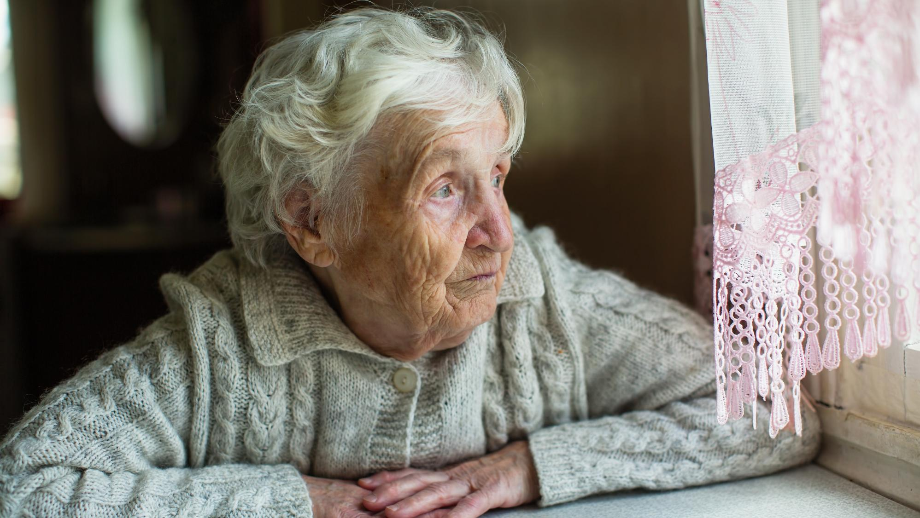
Notes:
Hvis vi igjen ser på Kari og hennes situasjon hjemme. Kari har over tid vist økende motstand mot å ta medisiner.
Hun uttrykker nå:
«Jeg vet hva dere holder på med»
«Jeg trenger ikke disse medisinene, jeg er frisk»
«Jeg kjenner det bare, dessuten sa mannen min det i går»
Hjemmetjenesten vet at Karis mann døde for to år siden, og det er ikke funnet noen somatisk årsak til endringen.
Har Kari her egentlig beslutningskompetanse når det gjelder medisiner? Og hva er egentlig beslutningskompetanse? Vi ser litt mer på det.

Slide 21

Hva er beslutningskompetanse?
Film om beslutningskompetanse: https://youtu.be/_HNjCgXgDzM
Notes:
Hva er beslutningskompetanse? (Tidligere samtykkekompetanse)
Vi har snakket om tidligere at man har selvbestemmelsrett mtp helsehjelp, men når utfordres denne retten?
Du må vite hva du sier ja og nei til, og det krever evne til å forstå hva beslutningen gjelder og konsekvensene av den.
Dette kalles beslutningskompetanse.
Man kan ha beslutningskompetanse for noe, men mangle den for noe annet, og den kan være tidsbegrenset. Man kan f.eks mangle beslutningskompetanse for komplekse medisinske valg, men ha den for enkle, dagligdagse avgjørelser. Det vurderes i den konkrete situasjonen opp mot den bestemte helsehjelpen. Situasjonsbetingede forhold kan være at pasienten mangler erfaring eller modenhet til en kompleks beslutning, eller språkbarrierer som ikke lar seg kompensere for i akutt situasjon.
Beslutningskompetanse er dynamisk og kan påvirkes av informasjon, tilstand, tid og kontekst.
Man kan miste beslutningskompetanse ved overveiende sannsynlighet (tidligere var kriteriet at det skulle være åpenbart)
Manglende forståelse trenger ikke lenger skyldes sykdom (endring i lovverket), det kan f.eks være ved
midlertidige tilstander: sterke smerter, akutt forvirring pga dehydrering, sjokk, delirlignende tilstand uten diagnostisk avklaring e.l.
Varige forhold: Demenslignende symptomer som ikke er utredet
Poenget er at funksjonen -altså evnen til å forstå og vurdere– er det som avgjør, ikke årsaken.

Slide 22

Når og hvem skal gjøre vurderingen?
«Kan ikke bare legen gjøre det?»
Film 1 - Demens - Vurdering av samtykkekompetanse i psykisk helsevern
Notes:
Når og hvem skal gjøre vurdering på beslutningskompetanse?
Når:
Beslutningskompetanse og tvangsvedtak er ikke det samme. Vi skal vurdere beslutningskompetansen når det er tvil om pasienten forstår helsehjelpen- ikke bare ved tvang. Selv om du vurderes som ikke beslutningskompetent betyr det ikke automatisk at man skal bruke tvang.
Eksempel 1: Kari har hjelp til dusj. Nå sier hun nei til dusj, og sier at hun får vondt når hun dusjer. Forstår Kari hva en dusj innebærer? Anerkjenner hun behovet for hygiene? Evner hun å vurdere risikoen realistisk? Kari har redusert beslutningskompetanse for denne delen av helsehjelpen. Det er likevel ikke nødvendig eller aktuelt med tvang – hjelpen kan i stedet tilpasses, tilby alternativer eller forsøke igjen senere.
Hvem:
Den som skal vurdere en beslutningskompetanse er den som yter helsehjelpen, i prinsippet alle. Men det skal være faglig forsvarlig og det innebærer god kjennskap til pasienten, kompetanse og tverrfaglig samarbeid.
Kan ikke bare legen gjøre det? Ofte er det annet helsepersonell som kjenner pasienten best som er mest egnet til å vurdere en beslutningskompetanse. Men det kan være hensiktsmessig å gjøre det i samarbeid.
Når en pasient blir vurdert som ikke beslutningskompetent innenfor et vist område så utløser det rettigheter og plikter, selv om det ikke fattes tvangsvedtak.
Rettigheter pasient: helsehjelp basert på pasientens beste (antatt samtykke). Rett til at tidligere ønsker vektlegges- tidligere utrykte ønsker skal tas hensyn til. Rett til medvirkning så langt som mulig, tilpasset nivå og involvering så langt det lar seg gjøre.
Rettigheter nærmeste pårørende: nødvendig helseinformasjon som unntak fra taushetsplikten. (Referanse: pbrl. Paragraf 3-2). Rett til å medvirke: det handler både om å bli hørt, bidra med kunnskap om pasienten og gi informasjon om pasientens ønsker og verdier. Selv om nærmeste pårørende har disse rettighetene kan de ikke ta beslutninger på vegne av pasienten.

Slide 23
FARV modellen
F
A
V
R
FORSTÅ
ANERKJENNE
RESONNERE
VELGE
Film om FARV: https://youtu.be/mTnPtL5-JD4
Notes:
Manglende evne til beslutning er at pasienten ikke er «i stand til å forstå» hva beslutningen omfatter. Hva dette innebærer er ikke definert, og man må derfor til en viss grad basere det på klinisk skjønn.
En mye brukt tilnærming er de 4 kriteriene: Forstå, Anerkjenne, Resonnere, Velge: FARV. (OBS! Ikke alle kommunene benytter FARV. Må da forklare begrepene).
F: Forstå informasjonen om helsetilstanden og behandlingsalternativene
A: Anerkjenne at informasjonen gjelder dem selv og deres egen helse
R: Kan pasienten veie fordeler og ulemper, og trekke en begrunnet konklusjon? Dette krever evne til refleksjon og logisk tenkning
V: Klarer pasienten å uttrykke et tydelig og konsistent valg? Valget er stabilt over tid og ikke et resultat av forvirring og påvirkning.
Manglende evne på ett av kriteriene kan bety bortfall av beslutningskompetanse
Man kan også benytte ACE som hjelpemiddel til vurdering https://www.med.uio.no/helsam/tjenester/kunnskap/etikk-helsetjenesten/sentrale-tema/samtykkekompetanse/ace2012.pdf

Slide 24
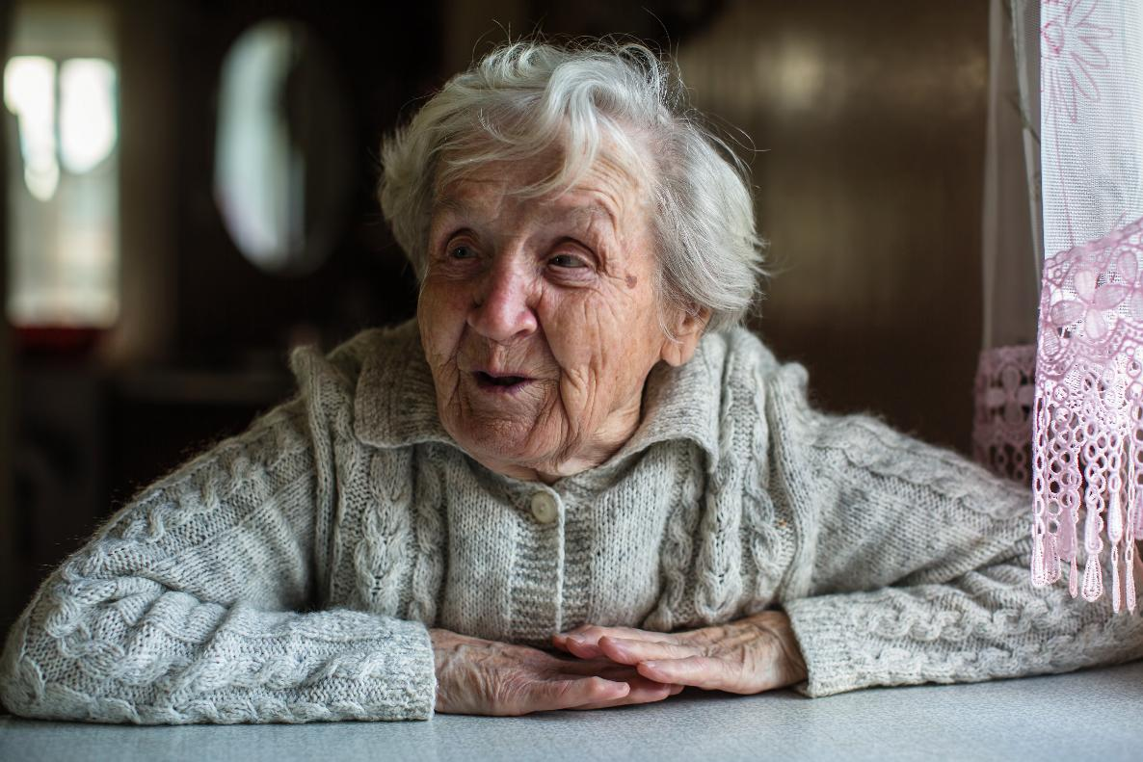
Vurder Kari sin beslutningskompetanse
Bor hjemme
Motstand mot å ta medisiner
Mener hun ikke trenger medisinene
Ingen somatisk årsak
F
A
V
R
Notes:
Case 3.
Hvis vi igjen ser på Kari og hennes situasjon hjemme. Vi vet nå at det over en lengre periode har vært vanskelig å få henne til å ta medisiner. Hjemmetjenesten kommer to ganger om dagen, til morgenstell og til kveldstell og hun får medisiner til begge tidspunktene. Hjemmetjenesten observerer at graden av motstand mot medisinene har utviklet seg, Kari sier blant annet: «Jeg vet hva dere holder på med..», «Jeg trenger ikke disse medisinene, er frisk..». Hjemmetjenesten spør Kari om hvorfor hun tror hun ikke trenger de. Kari svarer «Jeg kjenner det bare, dessuten sa mannen min det i går..» Hjemmetjenesten har undersøkt og funnet ut at det ikke ligger noen somatisk årsak bak endringene.
Oppgave:
Caset om Kari:
I eksempelet med Kari og medisinene hennes. Hvordan vil dere vurdere hennes beslutningskompetanse ved bruk av FARV?
Metodikk: IGP
Individuelt: Vurder i henhold til FARV, 5 min
Gruppe: Diskuter i gruppen, 10 min
Plenum: Deler i plenum. 10 min

Slide 25
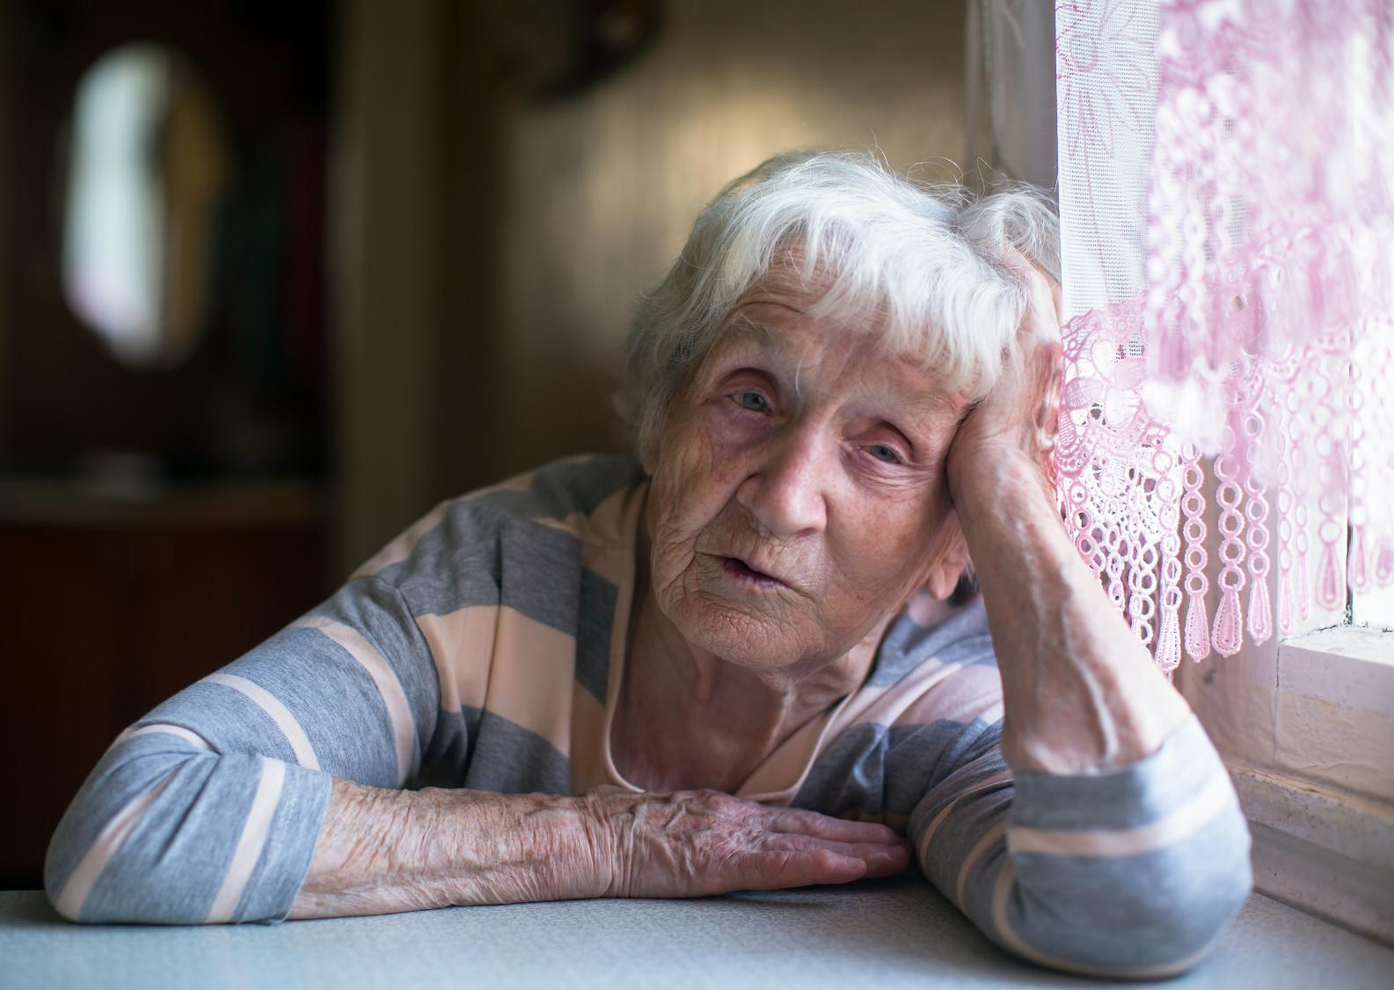
Hvilke tillitsskapende tiltak kan være aktuelle?
Notes:
Case 4.
Det er nå vurdert at Kari mangler beslutningskompetanse på medisiner. Dette utløser likevel ikke automatisk tiltak om tvang.
👉 Hvordan kan vi jobbe tillitsskapende i denne situasjonen?
Metodikk: IGP
Individuelt: 2 min
Gruppe: 3-4 min
Plenum: 3 min
Oppfølgingsspørsmål:
Hva tror dere er hovedårsaken til Karis motstand?
Hvilket tiltak ville dere prøvd først – og hvorfor?
Hva kan skje hvis vi går for fort frem?
Viktig utgangspunkt
Selv om Kari mangler beslutningskompetanse:
Har hun fortsatt rett til å bli møtt med respekt
Skal tvang være siste utvei
Skal tillitsskapende tiltak forsøkes systematisk
Tillit skapes ikke i øyeblikket vi trenger den – men i måten vi møter pasienten over tid.

Slide 26
Dokumentasjon av vurdering av beslutningskompetanse
Notes:
Til underviser: legg inn lokale prosedyrer selv
Bør gå ut fra caset om Kari.
Kari viser seg ikke å ha beslutningskompetanse når det gjelder medisiner grunnet… Betyr det at man da skal gå rett på tvangstiltak? Nei!

Slide 27

Når kan tvang brukes?

Slide 28

Hva er tvang?
Notes:
Hva er tvang:
Tvang er helsehjelp eller tiltak som settes i gang mot pasientens vilje eller ved motstand, der pasienten ikke samtykker, og som griper inn i pasientens selvbestemmelse. Motstand er forutsetning for tvang
Tvang er tiltak som brukes for
å overvinne motstand fra pasienten, for eksempel holde pasienten fast i armer og ben
å omgå motstand fra pasienten, for eksempel røre legemidlene til pasienten inn i maten eller gi pasienten beroligende legemidler eller narkose for å gi nødvendig helsehjelp
Alminnelige oppfordringer regnes ikke som tvang. Det kan være å overtale pasienten til å motta helsehjelp, muntlig veiledning, forklaringer, motivering og lignende. Vanlig ledelse med hånden eller andre milde fysiske påvirkninger er heller ikke tvang.
Eksempel på tvang kan være:
Fysisk: å holde fast, tvinge ved stell, medisiner
Skjult tvang: å gi medisiner i maten uten pasientens viten eller samtykke. Ett annet eksempel: innleggelse på sykehjem der man ikke informerer på grunn av en forventet eskalering av atferd, eller man leder vedkommende til innleggelse når pasienten viser motstand, som ved å si nå drar vi innom og tar en kaffekopp- mens vedkommende da er innlagt på sykehjemmet. Dette er skjult tvang som krever vedtak.
Begrensning av frihet: hindre pasienten å forlate et rom eller område
Hva er ikke tvang:
Helsehjelp gitt med samtykke: alle tiltak pasienten godtar frivillig, forutsatt at pasienten forstår helsehjelpen
Tilrettelegging og tillitsskapende tiltak: for eksempel samtaler, informasjon, bruk av alternative løsninger.
Forsøk på å overtale eller forklare: uten maktbruk eller press.
Assistanse som pasienten aksepterer: som hjelp til påkledning, spising osv.
Daglig omsorg uten motstand: stell og hjelp pasienten ikke motsetter seg
Ikke alle inngripende tiltak regnes som tvang, spesielt når pasienten samtykker til tiltaket eller det gjennomføres i samarbeid med pasienten. Et eksempel på dette er bruk av belte eller sele i rullestol. Dersom pasienten samtykker til bruk for å hindre fall, anses tiltaket som inngripende fordi det begrenser fri bevegelse, men det regnes ikke som tvang.
Dersom pasienten ikke har beslutningskompetanse, men heller ikke motsetter seg tiltaket, er det helsepersonell som yter helsehjelpen som må vurdere om tiltaket skal gjennomføres. Dette kan for eksempel gjelde bruk av belte eller sele i rullestol eller bruk av sengehest.
Oppsummert:
Motstand = forutsetning for tvang: uten motstand kan ikke tiltaket regnes som tvang
Skjult tvang er tvang.
Dersom pasienten samtykker, er det ikke tvang, selv om tiltaket kan være inngripende.

Slide 29

Vilkår for helsehjelp med tvang
Pasient- og brukerrettighetsloven §4A-3
Notes:
Tvang etter pasient- og brukerrettighetsloven kap. 4A kan bare brukes til undersøkelse, utredning og behandling av somatiske lidelser.
Hvem gjelder Kap4a for?
Pasienter over 16 år som oppholder seg i Norge
Pasienter som mangler beslutningskompetanse og samtidig motsetter seg helsehjelpen
Vilkår for helsehjelp med tvang
Alle vilkår må være oppfylt og kravene er strenge for å sikre pasientens rettssikkerhet.
Hovedvilkår
1. Manglende beslutningskompetanse
Kan ikke forstå, anerkjenne, resonnere eller velge
👉 Må vurderes og dokumenteres
2. Motstand mot helsehjelpen
Verbal, fysisk eller atferd
👉 All motstand skal tas på alvor
3. Tillitsskapende tiltak er forsøkt
Tilpasset, brukt tid og forsøkt alternative tilnærminger
👉 Unntak: åpenbart formålsløst
4. Unnlatelse av å gi helsehjelp kan føre til vesentlig helseskade
Reell risiko – ikke bare teoretisk
Helsehjelpen må anses som nødvendig
5. Tiltaket må være forholdsmessig
Fordelene ved helsehjelpen må være større enn ulempene ved tvang.
Det må vurderes:
Er tiltaket til pasientens beste?
Er belastningen ved tvang akseptabel?
Finnes det mindre inngripende alternativer?
6. Tiltaket må være den klart beste løsningen
Det må ikke finnes bedre eller mindre inngripende alternativer
En helhetlig vurdering av pasientens situasjon skal ligge til grunn
Viktig: Tvang krever vedtak
👉 Helsehjelp med tvang kan ikke gjennomføres uten vedtak.
Eksempler på mulige tvangstiltak, Kap. 4a;
innleggelse på sykehjem
tilbakeholdelse i sykehjem (låst utgangsdør)
bruk av reseptbelagte midler
bevegelseshindrende tiltak
inngrep i kroppen
varslingssystemer
pleie og omsorg

Slide 30
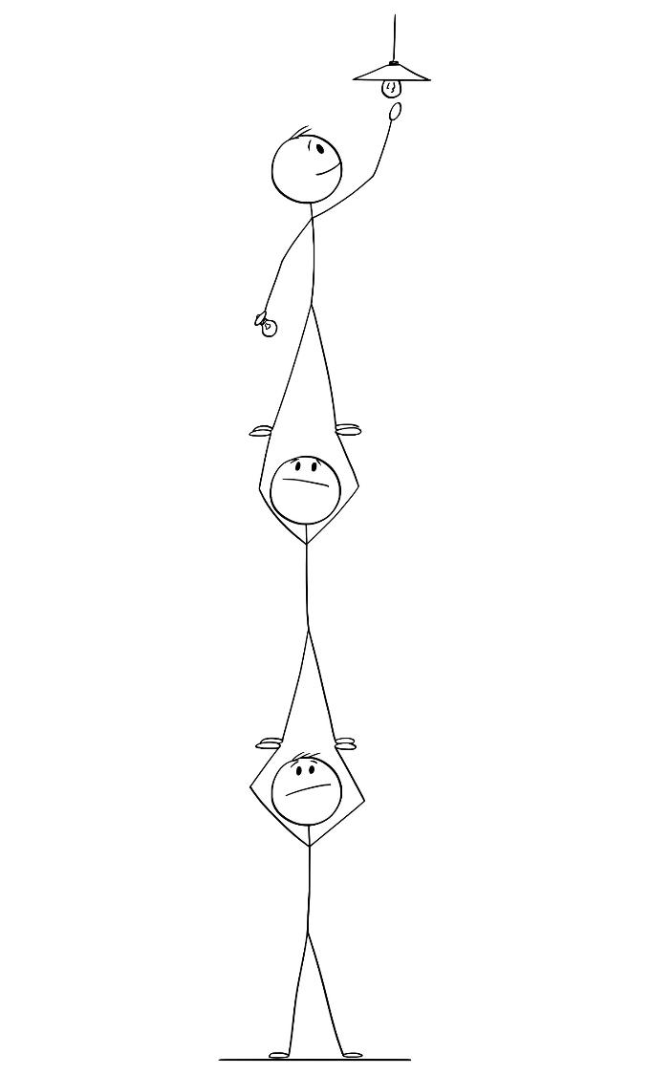
Formålet med loven
Å yte nødvendig helsehjelp
..og redusere bruken av tvang
for å hindre vesentlig helseskade
Notes:
Formålet med pasient- og brukerrettighetsloven kapittel 4A
Loven skal sikre at pasienter som mangler beslutningskompetanse får nødvendig helsehjelp, samtidig som den skal bidra til å:
Redusere bruk av tvang i helsetjenesten
Forebygge og hindre vesentlig helseskade for pasienten
Ivareta pasientens rettssikkerhet og verdighet
Fremme personsentrert omsorg og samarbeid
Loven balanserer behovet for nødvendig helsehjelp med et sterkt fokus på å minimere tvang og respektere pasientens integritet.

Slide 31

Avveining ved bruk av tvang
Inngripen
Nytte
Målet er alltid ➡️ å unngå tvang hvis mulig
Notes:
Vi må alltid spørre oss: Er belastningen ved å bruke tvang mindre enn konsekvensen av å ikke gi helsehjelpen?
Inngripen kan være:
fysisk eller psykisk belastning
ubehag eller frykt
begrensning av pasientens selvbestemmelse
Nytte kan være:
forebygge eller hindre vesentlig helseskade
bedre pasientens helsetilstand
dekke grunnleggende behov for helsehjelp
Vurdering:
Tvang kan bare brukes når nytten for pasienten er klart større enn belastningen ved tiltaket.
Til underviser: punktene under kan brukes til drøfting i gruppen:
Situasjon:
En pasient med demens nekter å dusje og skyver personalet bort.
⚖️ Inngripen
Pasienten må holdes lett i armen for å gjennomføre dusj
Kan oppleves ubehagelig og krenkende
⚖️ Nytte
Forebygger hudinfeksjoner og sår
Ivaretar hygiene og verdighet
Vurdering:
Er belastningen ved tvang mindre enn risikoen for helseskade dersom pasienten ikke får nødvendig hygiene?
Situasjon:
Pasient med demens har et infisert sår på foten, men trekker foten til seg og nekter sårstell.
⚖️ Inngripen
Personalet må holde foten rolig for å gjennomføre sårstell
Pasienten kan bli urolig
⚖️ Nytte
Hindrer forverring av infeksjon
Forebygger alvorlig helseskade
Vurdering:
Er nytten av behandlingen større enn belastningen ved å gjennomføre tiltaket?
Situasjon:
Pasient med kognitiv svikt nekter å spise og skyver maten bort.
⚖️ Inngripen
Personalet må være mer styrende i matsituasjonen
Kan oppleves som press
⚖️ Nytte
Forebygger underernæring og dehydrering
Opprettholder helsetilstand
Vurdering:
Er tiltaket nødvendig for å hindre vesentlig helseskade?

Slide 32

Gråsoner
Ikke presise grenser
Krever individuelle vurderinger
Notes:
Når vi snakker om gråsoner i lovverket, handler det ikke om at loven er uklar, men at den er skrevet med vilkår og skjønnsmessige vurderinger, så det er ikke alltid svart-hvitt hvordan den skal anvendes i praksis
Hva loven sier:
Kapittel 4A setter vilkår for bruk av tvang, men tolkningen av vilkårene krever faglig skjønn.
Loven sier ikke eksakt hvor mye motstand som kreves, eller hvor mye helserisiko som kvalifiserer som vesentlig helseskade.
Helsepersonell må derfor vurdere hver situasjon individuelt.
Typiske gråsoner:
Beslutningskompetanse er usikker
Pasienten virker delvis forståelsesfull, men sier nei.
Belastning vs nytte er vanskelig å vurdere
Tvang kan gi helsegevinst, men kan også være svært ubehagelig.
Tidskritisk helsehjelp vs tillitsskapende tiltak
Vi har ikke tid til å vente på at pasienten blir samarbeidsvillig, men loven sier at man skal forsøke tillitsskapende tiltak først.
Usikkerhet rundt pasientens beste
Pårørende har ett syn, fagpersonell et annet.
Dette er særlig tydelig i pasient- og brukerrettighetsloven kapittel 4A.
Grense for tvang:
Alminnelige oppfordringer :
Veiledning, forklaringer, motivering, overtalelser etc.
Mild fysisk påvirkning:
Håndledelse for å lede pasient
Vise retning

Slide 33
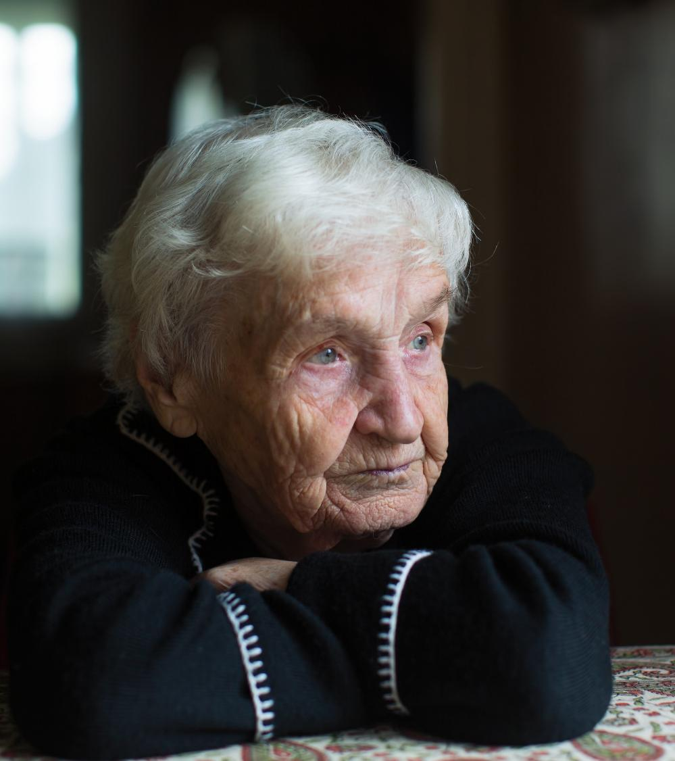
Er det grunnlag for tvang?
Vurder og dokumenter beslutningskompetanse
Er tillitsskapende tiltak forsøkt og dokumentert?
Vurder og dokumenter om vilkår for tvang er oppfylt
Er det motstand mot helsehjelp?
Notes:
I de ulike situasjonene med Kari:
Case 6. medisiner og Kari:
Situasjon:
Kari viser verbal og fysisk motstand mot å ta medisiner
Det er forsøkt tiltak som å sette frem medisiner på en annen måte
FARV viser at Kari ikke har beslutningskompetanse på medisineringen
Kari forstår ikke hva hun skal gjøre med medisinglasset
Medisinene er blant annet hjertemedisiner, viktige for helsen
Er det her grunnlag for tvang?
IGP:
Individuelt: 5 min
Gruppe: 15 min
Plenum: 10 min
Spørsmål til refleksjon:
Er det motstand mot helsehjelp?
Har Kari beslutningskompetanse på dette?
Er tillitsskapende tiltak forsøkt?
Er vilkårene for tvang oppfylt? Begrunn svaret.
Case om Kari og mat:
Situasjon:
Kari har gått ned 6 kg på 2 uker
Det er undersøkt at det ikke er fysiologiske årsaker til at hun ikke spiser
Det er forsøkt miljøtiltak, som å sitte sammen med henne under måltidene
Hun motsetter seg fortsatt å spise
Er det grunnlag for tvang?
IGP:
Individuelt: 5 min
Gruppe: 15 min
Plenum: 10 min
Svar på følgende spørsmål:
Er det motstand mot helsehjelp?
Har Kari beslutningskompetanse på dette?
Er tillitsskapende tiltak forsøkt?
Er vilkårene for tvang oppfylt? Begrunn svaret.
Avslutningsvis:
Ja oppfyller vilkår for tvang i begge casene. Men utfordrende med tvangstiltak i matcaset- hvilke alternativer har man egentlig? Og er det forholdsmessig med for eksempel en ventrikkelsonde? Etikken kommer inn her… Hovedfokus blir tillitsskapende tiltak.
Veiledende punkter for diskusjon:
1. Motstand mot helsehjelp:
Hva skal vurderes:
Verbalt, fysisk eller atferdsmessig motstand?
2. Beslutningskompetanse:
Hva skal vurderes:
Evne til å forstå, vurdere og utrykke valg i denne konkrete saken?
3. Tillitsskapende tiltak:
Hva skal vurderes:
Er det dokumentert at ulike tiltak er forsøkt tilpasset situasjonen?
4. Nødvendighet og forholdsmessighet:
Hva skal vurderes:
Er helsehjelpen nødvendig for å hindre vesentlig helseskade? Er tiltaket forholdsmessig?
Faglig konklusjon – eksempler:
Medisin-casen:
Motstand: Ja, tydelig verbal og fysisk motstand
Beslutningskompetanse: Nei, FARV og observasjoner viser manglende kompetanse
Tillitsskapende tiltak: Forsøkt (andre måter å gi medisiner på)
Nødvendighet: Medisiner er viktige for å hindre helseskade
Forholdsmessighet: Vurderes som oppfylt hvis tiltakene er nødvendige og minst inngripende
Konklusjon: Det kan foreligge grunnlag for tvang etter kapittel 4 A.
Mat-casen:
Motstand: Kan være mer indirekte (unngåelse, spiser ikke nok)
Beslutningskompetanse: Må vurderes konkret – ofte lavere ved ernæring, men skal vurderes ut fra pasientens evne til å forstå konsekvenser
Tillitsskapende tiltak: Miljøtiltak forsøkt, men eventuelt flere kan vurderes
Nødvendighet: Vekttapet tyder på vesentlig helseskade i emning
Forholdsmessighet: Vurdering må gjøres nøye – ernæringstiltak kan være mer inngripende, men nødvendig
Konklusjon: Kan være grunnlag for tvang, men krever grundig vurdering og dokumentasjon.

Slide 34

Vedtak
Notes:
Når vilkårene for helsehjelp med tvang etter pasient- og brukerrettighetsloven kapittel 4 A er oppfylt, skal det fattes et skriftlig vedtak. Vedtaket er en rettssikkerhetsgaranti for pasienten og skal sikre at tvang kun brukes når det er nødvendig og forsvarlig.
Vedtak skal være individuelt begrunnet, ikke standardisert
Språket må være klart, konkret og faglig etterprøvbart
Tvang skal alltid være siste utvei
Det er avgjørende å dokumentere refleksjoner rundt etikk og verdighet
Formålet med vedtaket
Vedtaket skal:
Dokumentere vurderingene som er gjort
Synliggjøre at lovens vilkår er oppfylt
Sikre etterprøvbarhet og pasientens rettssikkerhet
Gi grunnlag for klage og kontroll
Hvem skriver vedtaket?
Vedtak om somatisk helsehjelp etter pasient- og brukerrettighetsloven kapittel 4A skal fattes av det helsepersonellet som er ansvarlig for helsehjelpen.
Lovverket stiller ikke krav om en bestemt profesjon. Det avgjørende er at den som fatter vedtaket har tilstrekkelige kvalifikasjoner til å yte faglig forsvarlig helsehjelp.
Dersom helsehjelpen innebærer et alvorlig inngrep for pasienten, skal vedtaket treffes i samråd med annet kvalifisert helsepersonell.
Når vedtaket bygger på medisinske eller odontologiske vurderinger, skal det fattes av lege eller tannlege. I andre tilfeller kan også annet helsepersonell, for eksempel sykepleier eller helsefagarbeider, fatte vedtak dersom helsehjelpen i hovedsak gjelder pleie og omsorg, som ved tilbakeholdelse i institusjon.
Oppsummert:
Hvem skriver vedtaket?
Ansvarlig helsepersonell fatter vedtaket.
Lovverket krever ikke en bestemt profesjon.
Kompetanse og faglig forsvarlighet er avgjørende.
Alvorlige inngrep krever samråd med annet kvalifisert helsepersonell.
Lege/tannlege fatter vedtak ved medisinske eller odontologiske vurderinger.
Også annet helsepersonell kan fatte vedtak når helsehjelpen hovedsakelig gjelder pleie og omsorg.

Slide 35
Varslings- og lokaliseringsteknologi
§ 4-6a
§ 4A
I pasientens interesse
Hindre eller begrense risiko for skade på pasienten
Minst inngripende alternativet
Sendes ikke Statsforvalter
Mangler beslutningskompetanse, men motsetter seg ikke
Ved motstand
Sendes statsforvalter
Notes:
Varsling og lokaliseringsteknologi som elektronisk medisindispensere, smartgulv, roomate, GPS og dørvarslere utløser ikke automatisk et tvangsvedtak, det avhenger av:
beslutningskompetansen
motstand
formålet med tiltaket
Vi må alltid først sjekke ut:
Har personen beslutningskompetanse?
Forstår personen hva GPS/varsling innebærer?
Kan personen uttrykke et valg.
Pasient – og brukerrettighetsloven kap. 4-6a gjelder:
personen er over 18 år mangler beslutningskompetanse
som ikke motsetter seg tiltaket
tiltaket er nødvendig for å redusere risiko for skade
tiltaket er i personens interesse
tiltaket er minst mulig inngripende
Helseteknologi krever i pasient – og brukerettighetsloven kap. 4-6a:
enkeltvedtak
vurdering av beslutningskompetanse
vurdering av nødvendighet
vurdering av forholdsmessighet
vurdering av minst inngripende tiltak
involvering av pårørende når mulig
Når går vi over til kap 4a og tvang?
Hvis personen:
motsetter seg teknologien, for eksempel GPS:
tar den av
blir sint når den brukes
uttrykker «jeg vil ikke spores»
eller man antar at personen ville motsatt seg
Altså at personen viser motstand!
… da kan man ikke bruke § 4-6a alene. Da må man vurdere kapittel 4A.

Slide 36

Unntak, når gjelder ikke kap. 4a
Lov om psykisk helsevern
Kap.9 i helse- og omsorgstjenesteloven
Kap.10 i helse- og omsorgstjenesteloven
Helsepersonelloven §7 (nødrett / øyeblikkelig hjelp)
Notes:
Hovedregelen: Pasientens samtykke må alltid innhentes.
Unntak: Når lovverket spesifikt tillater tvang, eller ved øyeblikkelig hjelp (§7).
Helsepersonell må vurdere hvilken lov som gjelder for situasjonen, og alltid dokumentere.
Lov om psykisk helsevern
Pasienter med psykisk lidelse
Undersøkelse og behandling med tvang, inkludert innleggelse
Tvangstiltak for personer med psykisk utviklingshemming
Personer med utviklingshemming
Sikring av nødvendig helsehjelp og tiltak
Tvangstiltak for rusmiddelavhengige
Personer med rusproblemer
Sikring av nødvendig behandling og tiltak
Helsepersonelloven §7 (nødrett / øyeblikkelig hjelp)
Øyeblikkelig hjelp etter helsepersonelloven paragraf 7 («nødrett»). Gjelder påtrengende nødvendig helsehjelp. Skal gis selv om pasienten ikke er i stand til å samtykke, og selv om pasienten motsetter seg helsehjelp.
Gjelder alle pasienter
Helsehjelp som må gis umiddelbart, selv uten samtykke og mot pasientens vilje

Slide 37
Bak alle lover og regler finnes et menneske som ønsker å bli sett, hørt og ivaretatt med respekt og omsorg.
Notes:
Hva har vi lært av Kari?
Respekt for selvbestemmelse og integritet
Selv når beslutningskompetanse mangler, skal pasienten møtes med respekt.
Motstand er et uttrykk for pasientens opplevelse og må tas på alvor.
Betydningen av faglig skjønn og samarbeid
Helsepersonell må vurdere situasjonen nøye: beslutningskompetanse, motstand, risiko og tiltak.
Tverrfaglig samarbeid og dialog med pårørende styrker tryggheten og kvaliteten på beslutninger.
Kapittel 4 A som verktøy – ikke bare tvang
Loven gir rammer for å sikre nødvendig helsehjelp, men tvang er siste utvei.
Fokus på tillitsskapende tiltak og personsentrert omsorg er like viktig som selve vedtaket.
Verdien av å se hele mennesket bak diagnosen
Kari er mer enn medisinering og ernæring.
Hennes erfaringer, historie, følelser og sosiale situasjon må inkluderes i vurderingen.
Personsentrert omsorg og verktøy som VIPS hjelper oss å forstå og møte pasienten som et helt menneske.
Kari lærer oss at tvang ikke handler om å “få rett”, men om å balansere nødvendig helsehjelp med respekt, forståelse og integritet. Vi må se hele mennesket bak diagnosen.

Slide 38

Idébank:
Her finner du ulike verktøy til undervisningen, velg den metodikken du syns passer best med tanke på tid og målgruppe.
Verktøy for å lede grupper og prosesser: https://www.prosessverktoy.no/
1. Oppstart:
Runde: hvem er du, hvor kommer du fra, hvorfor er du her.
Forhandlingsrekke: https://www.prosessverktoy.no/verktoy/forhandlingsrekke
Peke mot nord: https://www.prosessverktoy.no/verktoy/peke-mot-nord
3 gode ting: https://www.prosessverktoy.no/verktoy/tre-gode-ting
Koble seg på: https://www.prosessverktoy.no/
2. Underveis:
Refleksjoner: benytt Kari caset, eller lignende case aktivt
Start gjerne ett nytt tema med case for «koble de på» tema
Bruk metodikken IGP aktivt: https://www.prosessverktoy.no/verktoy/i-g-p-individuell-gruppe-plenum
Notes:
Her er forslag til verktøy og aktiviteter du kan bruke underveis og til avslutning av undervisningen, tilpasset både tid og målgruppe:
1️⃣ Underveis i undervisningen
Målet her er å aktivisere deltakere, skape refleksjon og koble teori til praksis.
a) IGP – Individuelt, Gruppe, Plenum
Bruk casene med Kari (medisin, mat osv.)
Individuelt: 5 min refleksjon og notater
Gruppe: 10–15 min diskusjon i små grupper
Plenum: 10 min oppsummering og diskusjon med hele gruppen
Fordel: Alle får tenke selv, samtidig som gruppen lærer av hverandres perspektiver
b) Rollespill
Del inn i små grupper: én spiller pasient, én helsepersonell
Øv på tillitsskapende tiltak, kommunikasjon og samhandling
Etterpå refleksjon: Hva fungerte? Hva kunne vært gjort annerledes?
Kan brukes på både medisin- og mat-casene
c) Tenke-høyt-øvelse / refleksjonsrunde
Spør: «Hva er første tiltak du ville prøvd med Kari?»
Deltakerne deler kort, og man kan diskutere forskjeller i faglig skjønn
d) Korte verktøy for å “koble teori til praksis”
Sjekklister: Vilkår for tvang, dokumentasjon av tiltak
VIPS-modellen: Diskuter hvordan hvert prinsipp kan anvendes i casene

Slide 39
Idébank:
Her finner du ulike verktøy til undervisningen, velg den metodikken du syns passer best med tanke på tid og målgruppe.
Verktøy for å lede grupper og prosesser: https://www.prosessverktoy.no/
3. Avslutningsvis:
Tre gode ting
  Alle skriver ned tre ting de tar med seg fra undervisningen
  Del i plenum eller små grupper
  Verktøy: 3 gode ting
Runde med refleksjonsspørsmål
  «Hva tar jeg med meg til min praksis?»
  «Hva har jeg lært om respekt og selvbestemmelse?»
  «Hvordan kan jeg bruke VIPS og 4A i mitt arbeid?»
Visuell oppsummering / sjekkliste
  Lag en slide eller plakat med:
    Vilkår for tvang (kap. 4 A)
    Tillitsskapende tiltak
    Beslutningskompetanse
    VIPS-modellen
Notes:
2️⃣ Avslutning – oppsummere og lukke
Målet er å feste læring og skape refleksjon over egen praksis.
a) Tre gode ting
Alle skriver ned tre ting de tar med seg fra undervisningen
Del i plenum eller små grupper
Verktøy: 3 gode ting
b) Runde med refleksjonsspørsmål
«Hva tar jeg med meg til min praksis?»
«Hva har jeg lært om respekt og selvbestemmelse?»
«Hvordan kan jeg bruke VIPS og 4A i mitt arbeid?»
c) Visuell oppsummering / sjekkliste
Lag en slide eller plakat med:
Vilkår for tvang (kap. 4 A)
Tillitsskapende tiltak
Beslutningskompetanse
VIPS-modellen
Bruk den til plenumsdiskusjon og avslutning

Slide 40
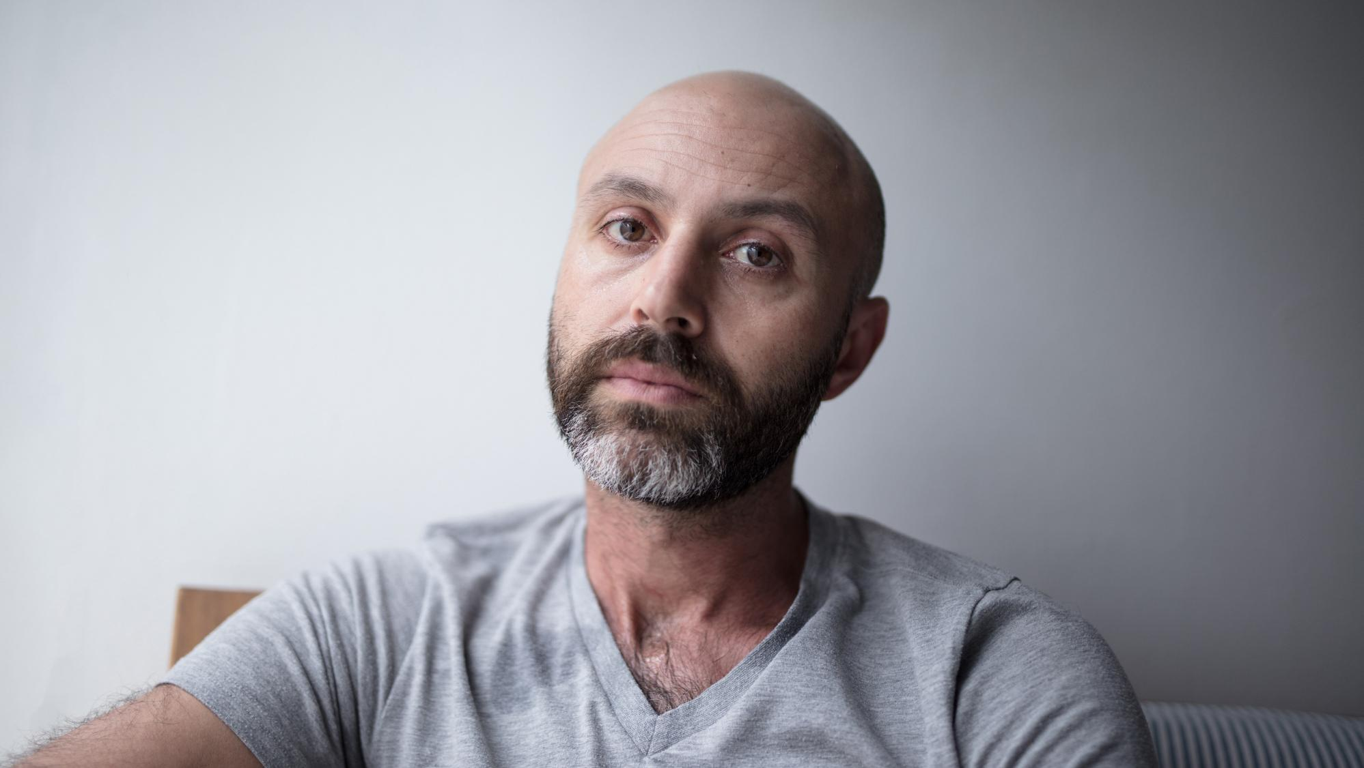
Notes:
Dette er Per. Per er 45 år gammel, og har en lang historikk med paranoid schizofreni og alvorlig rusavhengighet (ROP-lidelser). Han har bodd i en kommunal leilighet med tett oppfølging fra kommunens rusteam i tre år. Han har en datter på 20 år som han har sporadisk kontakt med. Før han ble alvorlig syk, jobbet Per som snekker og var kjent for å være svært flink til å tegne. Per har et sterkt behov for autonomi og kontroll over sitt eget rom og sine egne avgjørelser.
Per vil følge oss gjennom denne undervisningen for å belyse beslutningskompetanse i konteksten av psykisk helse, mistillit og somatiske utfordringer

Slide 41

Notes:
Case 1: Motstand mot helsehjelp​
Rusteamet har over tid jobbet med ernæring, da Per ofte spiser lite og uregelmessig. De siste to ukene har han imidlertid nesten sluttet å spise helt, med unntak av noen få yoghurtbegre. Rusteamet observerer at han er tydelig preget av smerte; han holder seg ofte for venstre kinn, snakker lavmælt og unngår øyekontakt.
Ved et av de sjeldne tilfellene hvor Per tillater en kort samtale, ser rusteamet at han har en tydelig kul og hevelse på venstre kinn, og det lukter vondt fra munnen hans. Det er mistanke om en alvorlig infeksjon i munnhulen.
Når rusteamet foreslår å ringe lege/tannlege for en undersøkelse, trekker Per seg raskt unna og låser seg inne på rommet.
Hva er motstand?
Motstand handler ikke bare om å si «nei». Den kan komme til uttrykk på flere måter, og alle former er like relevante å vurdere etter lovverket.
​Ulike former for motstand:​
Verbalt:​
«Nei» ​
«Jeg vil ikke spise / ta medisiner» ​
«La meg være i fred» ​
​
Fysisk:​
Unngår øyekontakt
Går unna ​
​Trekker armen til seg ​
Atferd:​
Kaster medisiner ​
Nekter å spise
Gjentatt avvisning av hjelp ​
Unngår kontakt (f.eks. låser døra) ​
​
Ikke-verbal / emosjonell:​
Uro eller agitasjon ​
Angstreaksjoner ​
Gråt ​
Tips! Spørre deltakerne om hvordan de har erfart/observert de ulike formene for motstand i praksis.​
​
Møter motstand – hva nå?​
Per viser tydelig motstand mot undersøkelse og ernæring, og det er mistanke om en alvorlig og akutt infeksjon. Dette utløser krav om:
Nøye dokumentasjon av observasjoner (spising, hevelse, smerteuttrykk).
Vurdering av beslutningskompetanse ift. somatisk helsehjelp
Tillitsskapende tiltak for å redusere frykt og mistillit.
Er tvangsmessige tiltak nødvendige og forholdsmessige?

Slide 42
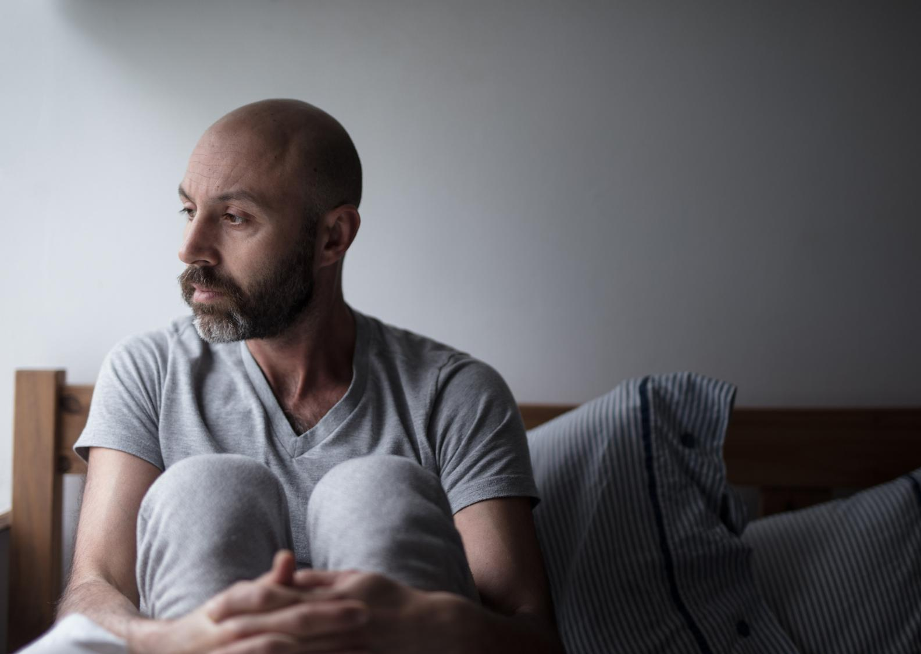
Hva ville du gjort i denne situasjonen?
Notes:
Case 2: Tillitsskapende tiltak
Det går flere dager, og Per nekter fortsatt å spise. Rusteamet ser at han nå også synlig har gått ned i vekt. Han spiser grøt et par ganger i uken, når han får dette servert. Utover dette, spiser han kun yoghurt. Han blir stadig mer paranoid og ønsker for det meste å være alene.
Hvis du hadde ansvaret for Per:​
Hva ville du gjort i denne situasjonen? ​
​
IGP:​
Individuelt: tenk i 2-5 min​
Gruppe: snakk litt med sidemann​
Plenum: noen som vil dele? ​
​
(Tips til underviser: ​
Mest sannsynlig vil noen av gruppene gå rett på tiltak for å løse problemet uten å gå innom årsaken til problemet/utfordringen..) ​
Spørre:​
Rekk opp hånden alle de som hadde en førstetanke på det kan jeg løse sånn eller sånn? ​
(– tips! foredragsholderen bør rekke opp hånden selv..) ​
​
Ca. halvparten av oss gjør nettopp det- går rett til tiltakene. ​
Vi går rett på å løse problemet og ikke nødvendigvis finne ut av hva problemet eller utfordringen er.​
Men hva om Per har forverring av sine paranoide vrangforestillinger på grunn av smerter i munnhulen, og ikke på grunn av grunnlidelsen i seg selv?
Vi må finne ut hvorfor først- for så å sette inn riktig tiltak… er dere med på den? ​

Slide 43
Notes:
Case 3: Beslutningskompetanse​
Når rusteamet får kontakt med Per igjen, sier han: «Det er dere som har forgiftet maten min. Jeg vet hva dere holder på med, dere får ikke lov til å se i munnen min. Dere vil skade meg».
Rusteamet vet at Per er i en fase med forverring av paranoide vrangforestillinger, som ofte utløses av stress. Infeksjonen i munnen antas å være smertefull og forverrer situasjonen.
Han uttrykker nå:​
«Jeg vet hva dere holder på med» ​
«Dere vil skade meg» ​
«Dere har forgiftet maten min»
“Dere får ikke lov til å se i munnen min” ​
Har Per beslutningskompetanse når det gjelder å nekte undersøkelse av munnhulen, og nekte inntak av mat?
Hvordan påvirker hans grunnlidelse (paranoid schizofreni) hans evne til å forstå konsekvensene av de valgene han tar?
Når skal man gjøre vurdering på beslutningskompetanse? ​
Når: Beslutningskompetanse og tvangsvedtak er ikke det samme. ​Det er også viktig å være bevisst hvorvidt man berører 4a eller psykisk helsevernloven.
​
Eksempel 1: Per får tilbud om bistand til å gjøre undersøkelse av munnhulen. Dette ønsker han ikke. Han uttrykker en overbevisning om at rusteam forsøker å forgifte han. Han forteller ikke med egne ord at han har smerter i munnhulen. Forstår Per hvilken risiko han utsetter seg for ved å ikke la seg undersøke i munnhulen, eller ved å ikke ta i mot medisinsk behandling for å bekjempe infeksjonen? Har han innsikt i forverringen av sin helsetilstand over de siste ukene?
Her må det avklares hvilke tillitsskapende tiltak som er forsøkt, da grensen mot vurdering av tvang nærmer seg grunnet hans stadige forverrede helsetilstand (infeksjon og ernæringsstatus).
Eksempel 2: Per har en forverring av sine paranoide vrangforestillinger. Vrangforestillingene påvirker hans evne til å ivareta sin fysiske helse, samtidig som hans somatiske helsetilstand påvirker hans psykiske helsetilstand negativt. Hvilket lovverk er det som er gjeldende for å vurdere Per sin beslutningskompetanse? Avhengig av hvilket lovverk som er gjeldende, vil det være ulike tiltak som iverksettes først.
Medisiner: antibiotikabehandling vs psykofarmaka
Ernæring: næringsdrikk vs innleggelse psyk.døgn
Undersøkelse: (tann)lege vs psykiater
Hvem: ​
Legen har ansvar for forskrivning av medisiner – derfor er det kun legen som kan vurdere beslutningskompetanse rundt dette. Rusteamet yter helsehjelpen utdeling av medisiner. Legen gjør derfor en vurdering på om Per forstår informasjon om medisinen og at formål og konsekvenser av behandlingen blir forstått. Rusteamet må vurdere beslutningskompetanse i situasjonen (utdeling/inntak av medisiner): forstår Per informasjonen rusteamet gir? Klarer han å forstå konsekvensene av ikke å ta medisinen?​

Slide 44
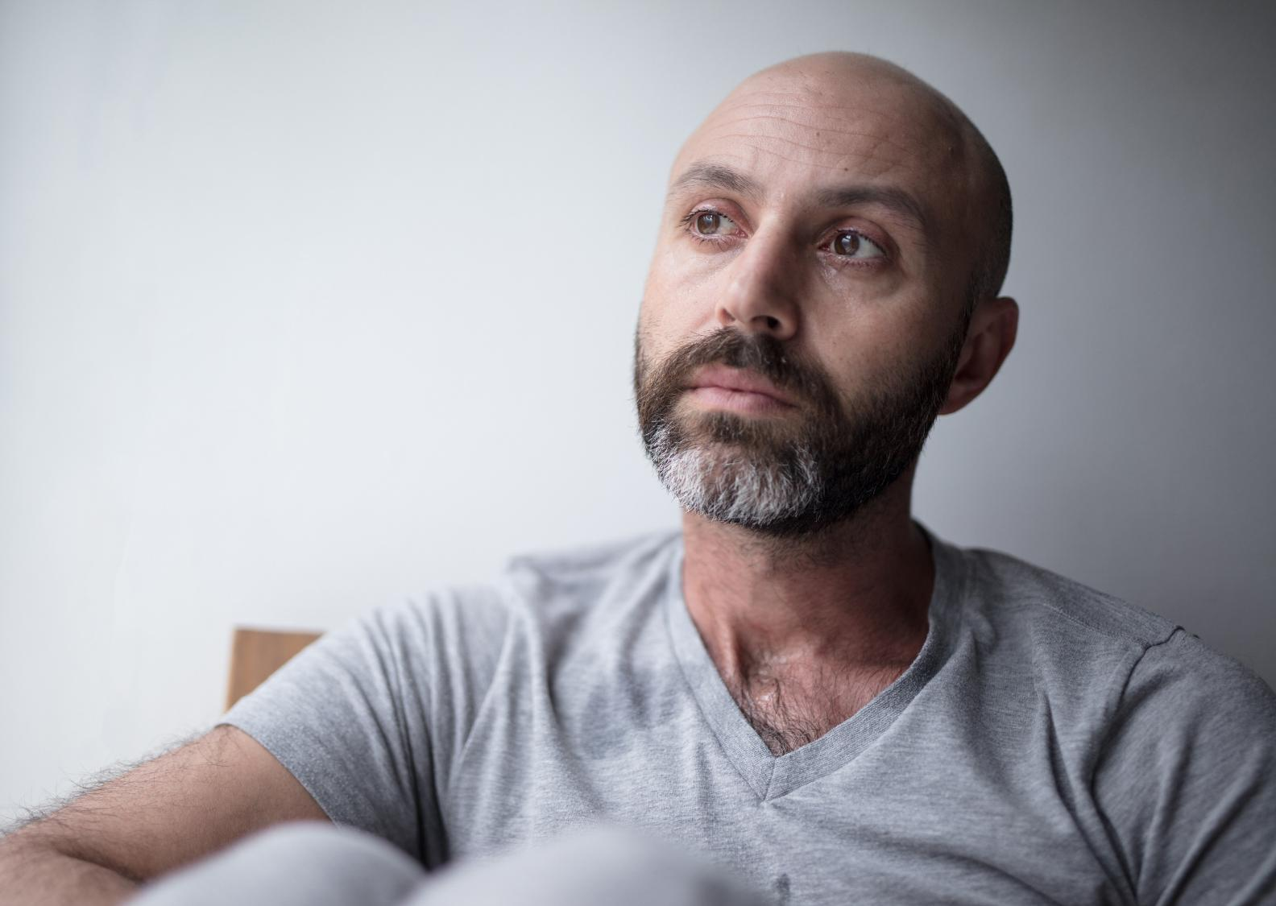
Vurder hans beslutningskompetanse?
F
A
V
R
Notes:
Case 4: FARV
I eksempelet med Per og hans motstand mot helsehjelp. Hvordan vil dere vurdere hans beslutningskompetanse ved bruk av FARV (forstå, anerkjenne, resonnere, uttrykke valg)?
Metodikk: IGP​
​
Individuelt: Vurder i henhold til FARV, 5 min​
Gruppe: Diskuter i gruppen, 10 min​
Plenum: Deler i plenum. 10 min​

Slide 45

Notes:
Case 5 - Tillitsskapende tiltak
Det er vurdert at Per mangler beslutningskompetanse for å nekte livsnødvendig helsehjelp (undersøkelse og behandling av infeksjonen) og ernæring.
👉 Hvordan kan vi jobbe tillitsskapende i denne situasjonen, gitt Pers alvorlige ROP-lidelse?
Metodikk: IGP​
Individuelt: 5 min​
Gruppe: 10 min​
Plenum: 10-20 min​
​
Oppfølgingsspørsmål:
Hva tror dere er hovedårsaken til Pers motstand?
Hvilket tiltak ville dere prøvd først – og hvorfor?
Hva kan skje hvis vi går for fort frem?
Viktig utgangspunkt:
Selv om Per mangler beslutningskompetanse:
Har han fortsatt rett til å bli møtt med respekt ​
Skal tvang være siste utvei ​
Skal tillitsskapende tiltak forsøkes systematisk​
​
Tillit skapes ikke i øyeblikket vi trenger den – men i måten vi møter pasienten over tid.​

Slide 46
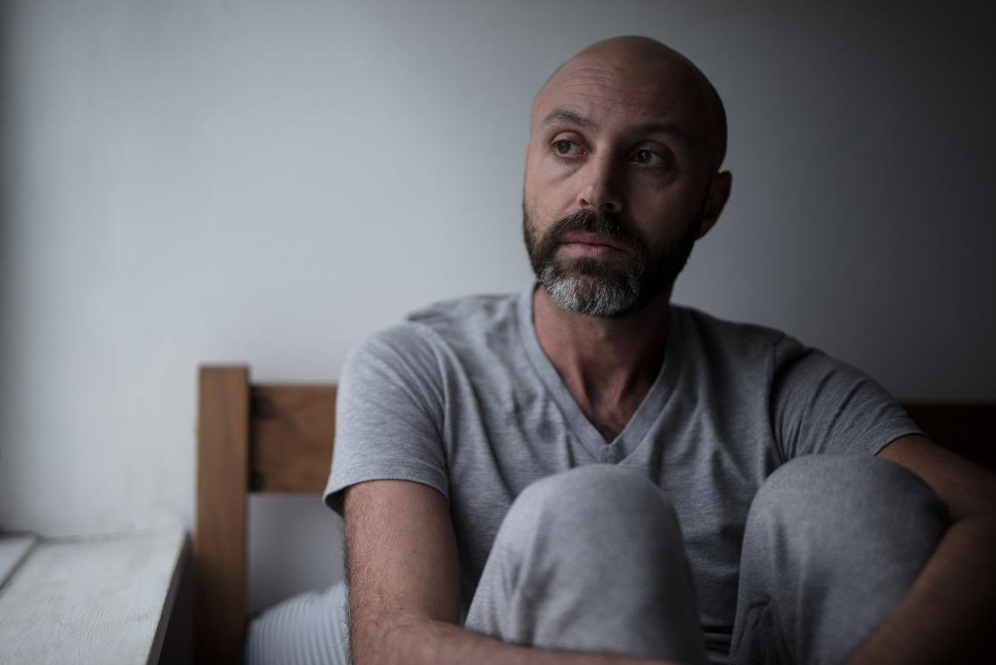
Er det grunnlag for tvang?
Vurder og dokumenter beslutningskompetanse
Er tillitsskapende tiltak forsøkt og dokumentert?
Vurder og dokumenter om vilkår for tvang er oppfylt
Er det motstand mot helsehjelp?
Notes:
Case 6: Vurdering av tvang etter kap. 4 A i de ulike situasjonene med Per
Vi står ovenfor en situasjon der Pers liv og helse kan være i fare: han har ikke spist tilstrekkelig på over to uker, og nekter undersøkelse av en synlig infeksjon i munnen. Infeksjonen kan utvikle seg til en sepsis/blodforgiftning.
Situasjon:
Per viser verbal og fysisk motstand mot undersøkelse og mat.
Det er forsøkt tillitsskapende tiltak (f.eks. miljøtiltak, tilbud om hans favorittmat, berikelse av yoghurt og grøt).
FARV og observasjoner viser at Per ikke har beslutningskompetanse grunnet vrangforestillinger.
Infeksjon i munnhulen og manglende ernæring utgjør en alvorlig helsefare.
Per har hatt en synlig vektnedgang de siste tre ukene.
Er det her grunnlag for tvang gjennom kap.4a for å gjennomføre en akutt lege/tannlegeundersøkelse og starte behandling av infeksjon og ernæringstiltak?
​
IGP:​
Individuelt: 5 min​
Gruppe: 15 min​
Plenum: 10 min​
​
Spørsmål til refleksjon: ​
Er det motstand mot helsehjelp? ​
Har Per beslutningskompetanse på dette? ​
Er tillitsskapende tiltak forsøkt? ​
Er vilkårene for tvang oppfylt? Begrunn svaret.​
-----Faglig konklusjon – Eksempel (Til underviser)
Motstand: Ja, tydelig verbal og fysisk motstand (nekter undersøkelse/spising, låser seg inne).
Beslutningskompetanse: Nei, vrangforestillinger hindrer evnen til å forstå konsekvensene av å nekte helsehjelp for infeksjon og ernæringstilstand.
(Kommentar: med de nye endringene, der det skal være ca. 51% sannsynlighet, og ikke ca 95 % sannsynlighet for manglende beslutningskompetanse, øker rommet for å vurdere Per som å ha manglende beslutningskompetanse i forhold til helsehjelp knyttet til infeksjon i munnhulen).
Tillitsskapende tiltak: Forsøkt (må dokumenteres at det er systematisk forsøkt før vedtak).
Nødvendighet: Oppfylt. Infeksjon i hode/halsområdet og vekttap medfører risiko for vesentlig helseskade/fare for liv og helse.
Forholdsmessighet: Vurderes nøye. En tvangsundersøkelse er inngripende, men kan være forholdsmessig for å hindre sepsis. Tvangsernæring er svært inngripende, men må vurderes mot faren for dødelig utgang. Dersom infeksjonen blir behandlet, vil det være økt sannsynlighet for at Per vil begynne å spise som normalt igjen, gitt at det er smerter i munnhulen som er årsaken til at han ikke vil spise.
Konklusjon: Det kan foreligge grunnlag for tvang etter kapittel 4 A, men tiltakene må være de minst inngripende for å løse det akutte problemet.
Veiledende punkter for diskusjon: ​
1. Motstand mot helsehjelp:​
Hva skal vurderes:​
Verbalt, fysisk eller atferdsmessig motstand? ​
​
2. Beslutningskompetanse: ​
Hva skal vurderes: ​
Evne til å forstå, vurdere og utrykke valg i denne konkrete saken? ​
​
3. Tillitsskapende tiltak: ​
Hva skal vurderes: ​
Er det dokumentert at ulike tiltak er forsøkt tilpasset situasjonen? ​
​
4. Nødvendighet og forholdsmessighet: ​
Hva skal vurderes: ​
Er helsehjelpen nødvendig for å hindre vesentlig helseskade? Er tiltaket forholdsmessig? ​
​

Slide 47
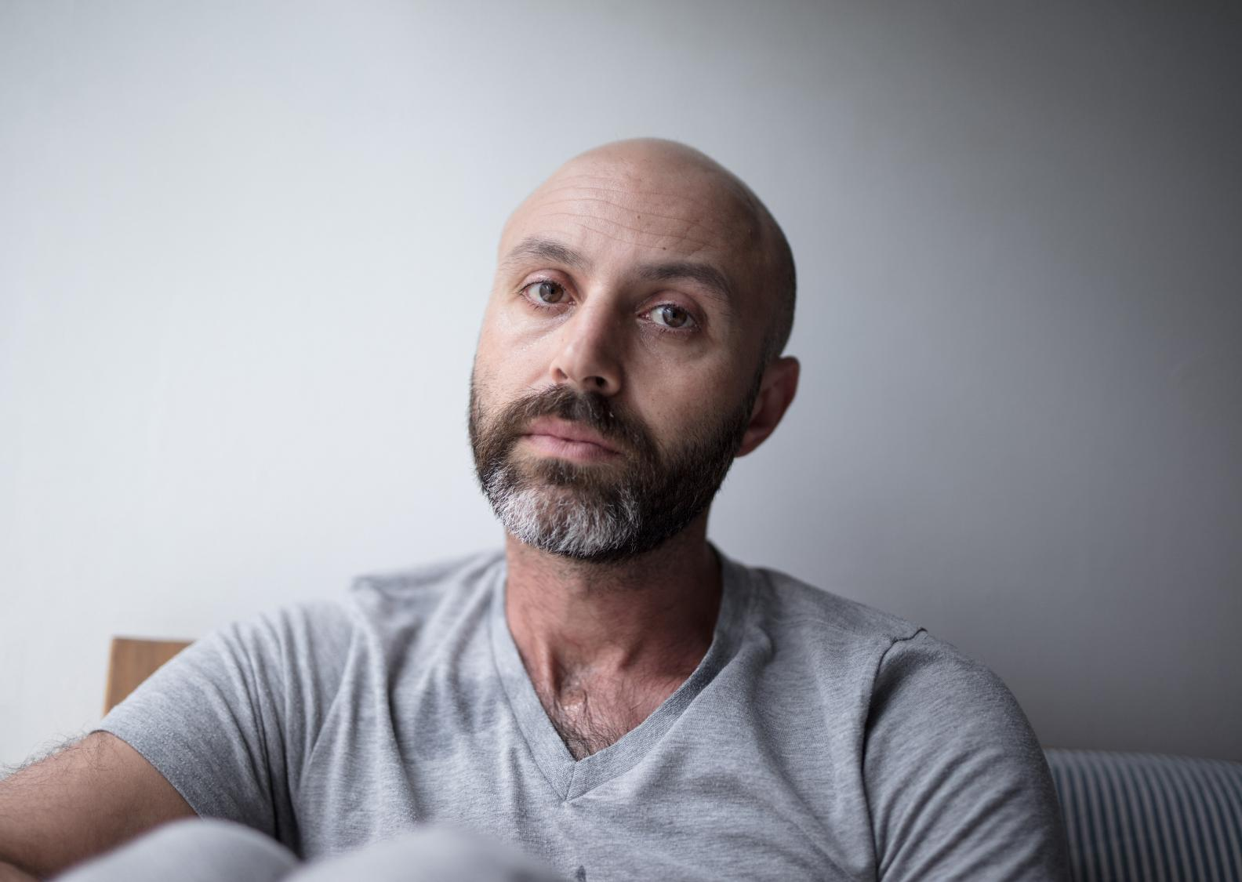
Bak alle lover og regler finnes et menneske som ønsker å bli sett, hørt og ivaretatt med respekt og omsorg.
Notes:
Hva har vi lært av Per?​
​
Respekt for selvbestemmelse og integritet ​
Selv når beslutningskompetanse mangler, skal pasienten møtes med respekt. ​
Motstand er et uttrykk for pasientens opplevelse og må tas på alvor. ​
​
Betydningen av faglig skjønn og samarbeid ​
Helsepersonell må vurdere situasjonen nøye: beslutningskompetanse, motstand, risiko og tiltak. ​
Tverrfaglig samarbeid og dialog med pårørende styrker tryggheten og kvaliteten på beslutninger. ​
​
Kapittel 4 A som verktøy – ikke bare tvang ​
Loven gir rammer for å sikre nødvendig helsehjelp, men tvang er siste utvei. ​
Fokus på tillitsskapende tiltak og personsentrert omsorg er like viktig som selve vedtaket. ​
​
Verdien av å se hele mennesket bak diagnosen ​
Per er mer enn diagnoser, medisinering og ernæring. ​
Hans erfaringer, historie, følelser og sosiale situasjon må inkluderes i vurderingen. ​
Personsentrert omsorg og en recoveryorientert tilnærming hjelper oss å forstå og møte pasienten som et helt menneske.​
​
Per lærer oss at tvang ikke handler om å “få rett”, men om å balansere nødvendig helsehjelp med respekt, forståelse og integritet. Vi må se hele mennesket bak diagnosen. ​

Slide 48
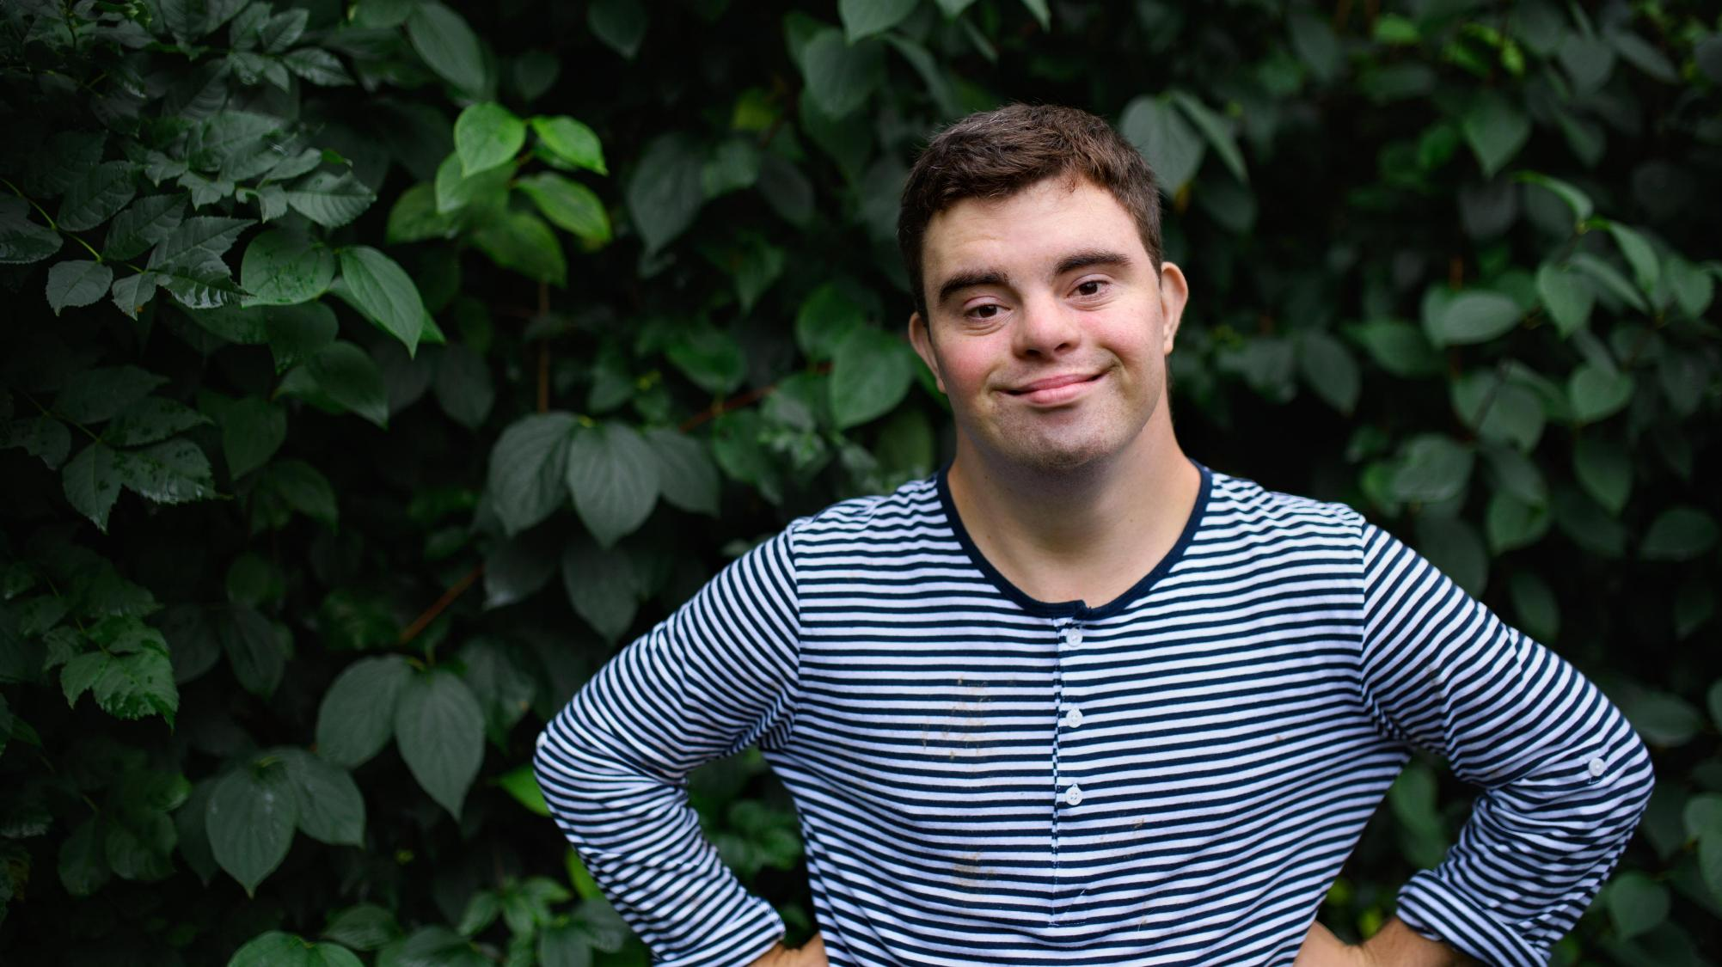
Notes:
Dette er Ahmed. Ahmed er 23 år. Ahmed er glad i å drive med hagearbeid- han har en bred kunnskap om all slags planter og blomster. Han har ett tett og nært forhold til familien sin. Ahmed bor i døgnbemannet bolig. Ahmed er ikke bare en person med diagnosen Down syndrom og lett psykisk utviklingshemming, men et menneske med rik historie, interesser og familie. Ahmed vil følge oss gjennom hele denne undervisningen.

Slide 49
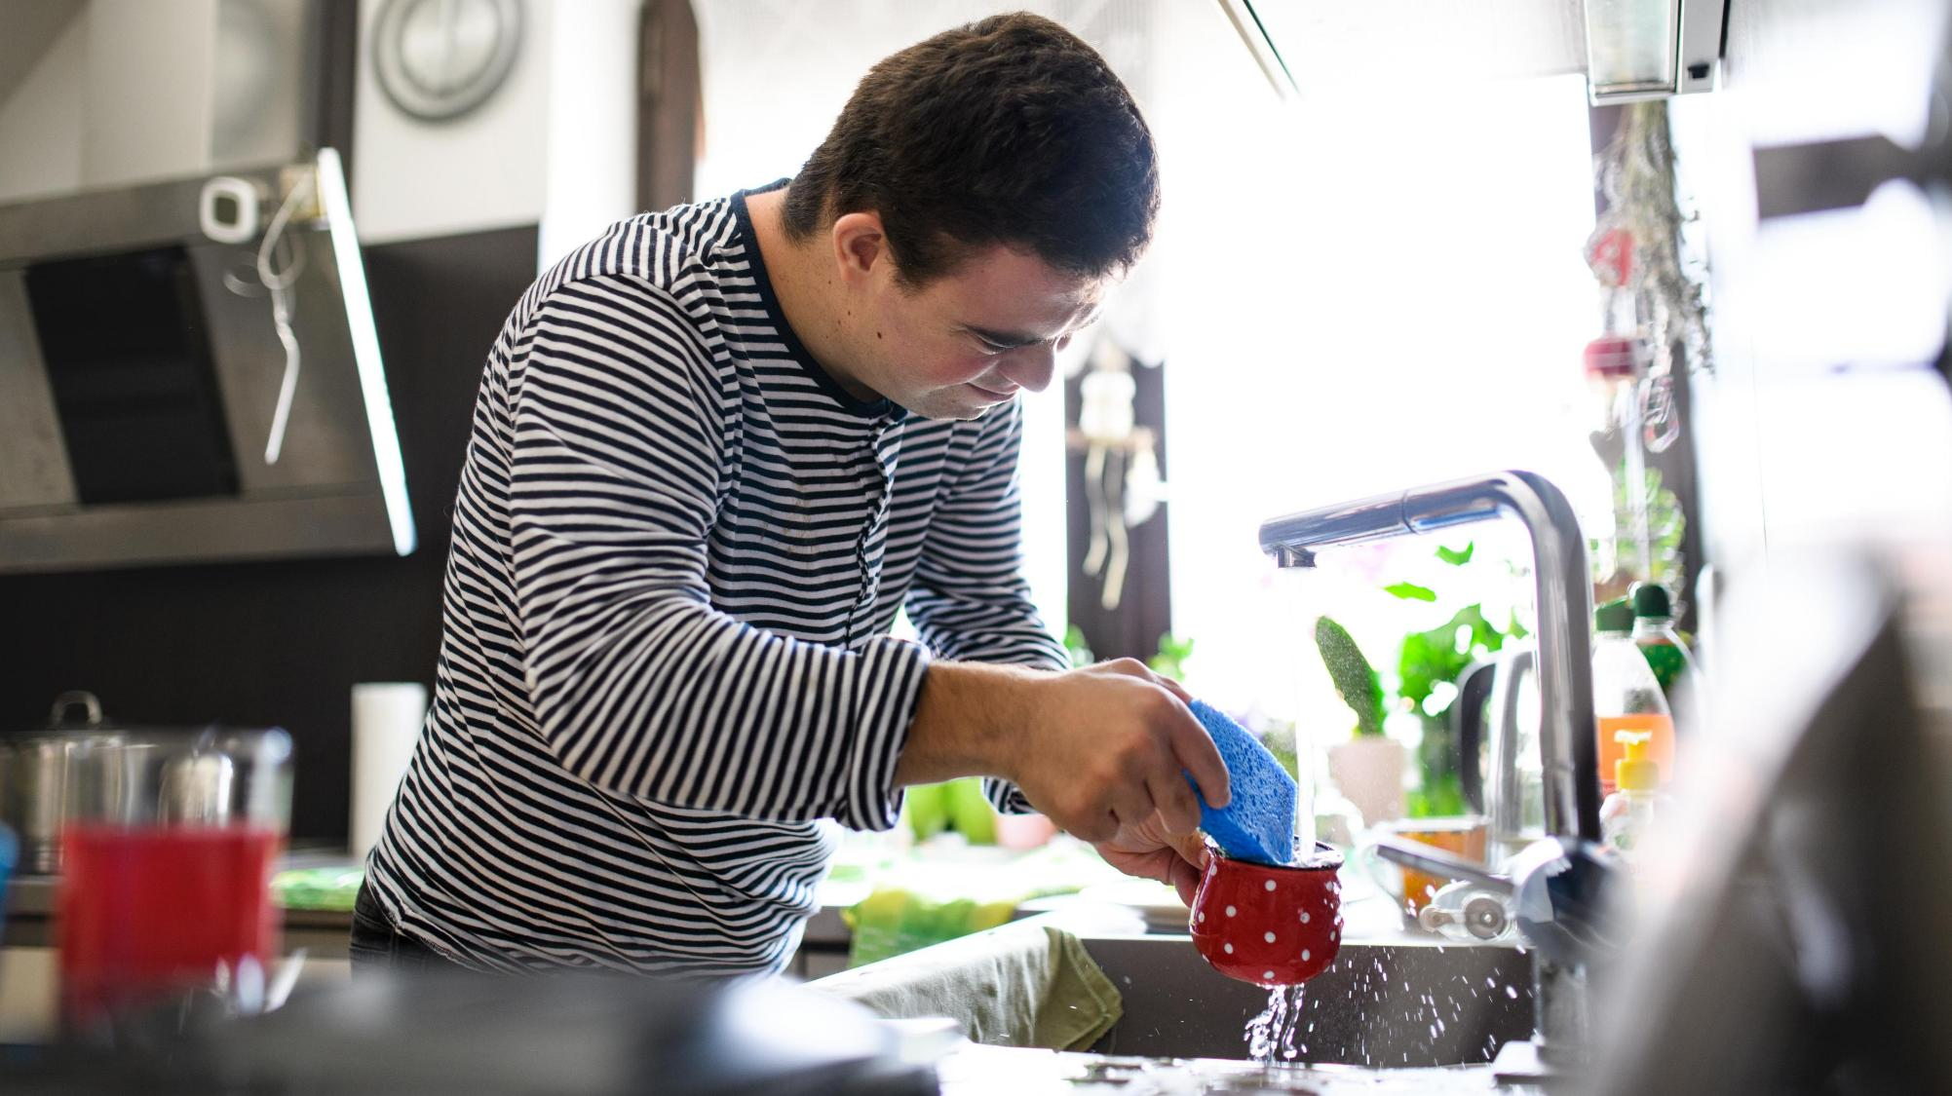
Notes:
Case 1: Motstand mot helsehjelp​
Det har over tid vært utfordrende å bistå han med tannstell. Ahmed drikker mye brus. Tannlege har ved visuell inspeksjon gitt uttrykk for alvorlig bekymring for både hull og syreskader. Når personalet skal pusse tennene biter han fast i tannbørsten og veiver med armene for å slå personalet bort, og han spytter.
Hva er motstand?
Motstand handler ikke bare om å si «nei». Den kan komme til uttrykk på flere måter, og alle former er like relevante å vurdere etter lovverket.
Hva er motstand?​
Motstand handler ikke bare om å si «nei». Den kan komme til uttrykk på flere måter, og alle former er like relevante å vurdere etter lovverket.​
​Ulike former for motstand:​
Verbalt:​
«Nei» ​
«Jeg vil ikke spise / pusse tenner» ​
«La meg være i fred» ​
​
Fysisk:​
Unngår øyekontakt
Går unna ​
​Trekker armen til seg ​
Atferd:​
Dytter hånden bort
Nekter å spise
Gjentatt avvisning av hjelp ​
Unngår kontakt (f.eks. låser døra) ​
​
Ikke-verbal / emosjonell:​
Uro eller agitasjon ​
Angstreaksjoner ​
Gråt ​
Tips! Spørre deltakerne om hvordan de har erfart/observert de ulike formene for motstand i praksis.​
​
Møter motstand – hva nå?​
Ahmed viser tydelig motstand mot undersøkelse, og det er mistanke om en alvorlig og akutt infeksjon i tennene. Dette utløser krav om:
Nøye dokumentasjon av observasjoner (spising, hevelse, smerteuttrykk).
Vurdering av beslutningskompetanse ift. somatisk helsehjelp
Tillitsskapende tiltak for å redusere frykt og mistillit.
Er tvangsmessige tiltak nødvendige og forholdsmessige?

Slide 50
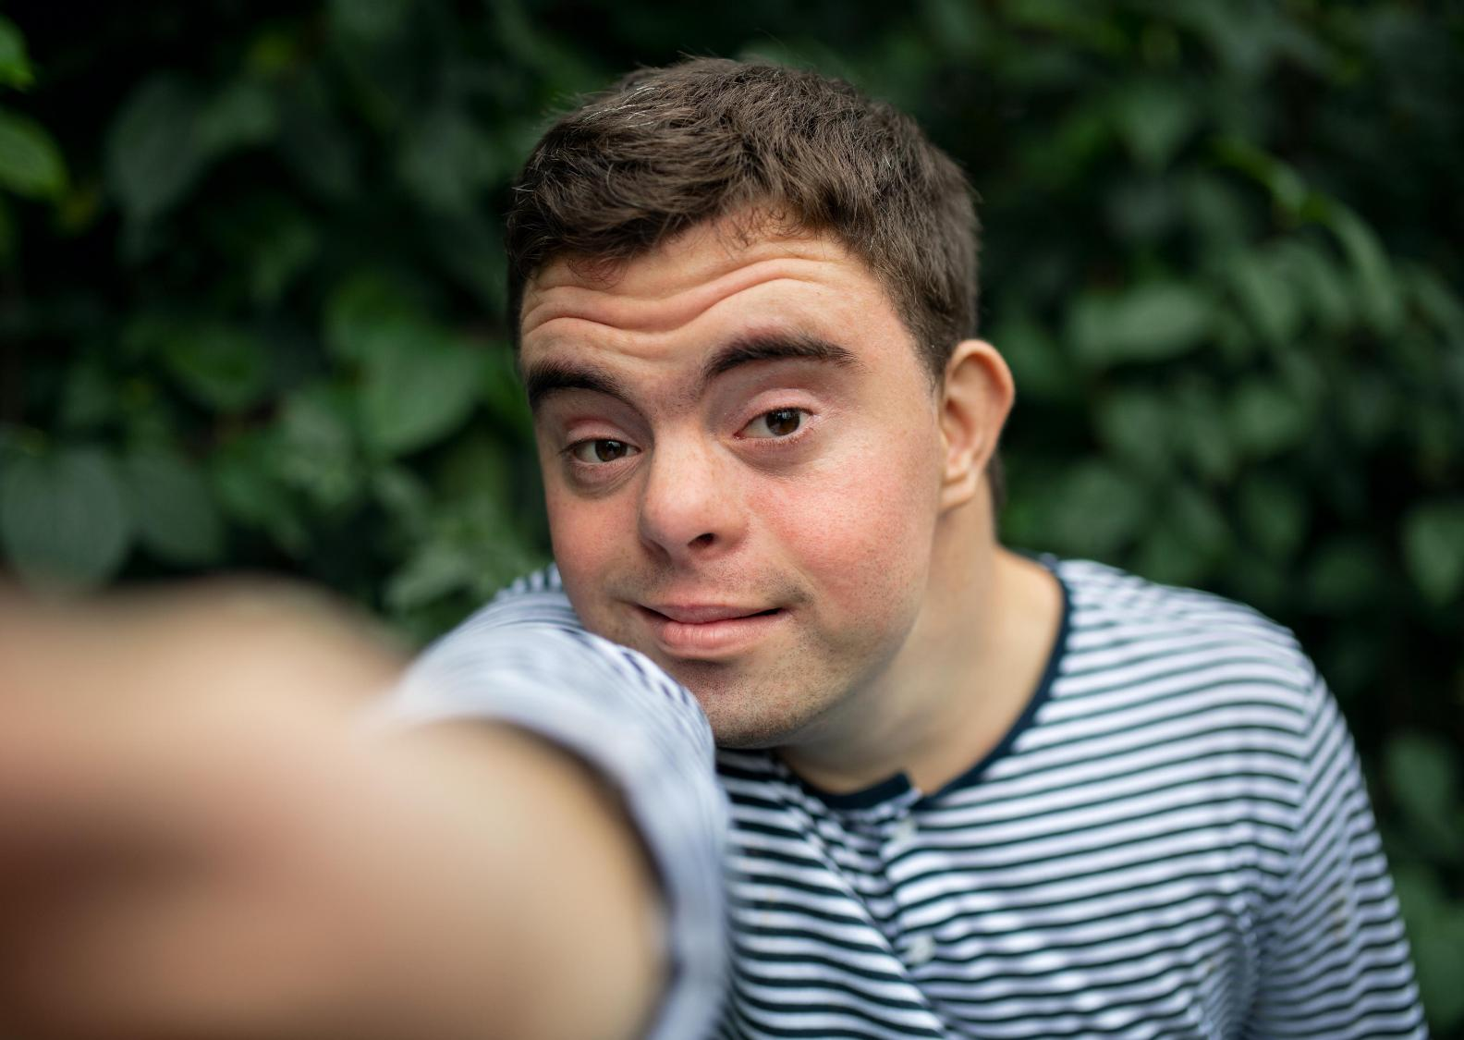
Hva ville du gjort i denne situasjonen?
Ahmed drikker inntil 2 l brus daglig
Gir utrykk for smerter i tennene
Vil ikke pusse tenner
Notes:
Case 2: Tillitsskapende tiltak
På grunn av hans diagnose har han utfordringer med å forstå sammenhenger i hverdagen og han strever med å få oversikt i situasjonen når det bare gis verbal informasjon. Jonas kan drikke inntil 2 liter sukkerholdig brus daglig. Han sier at Karius og Baktus ikke trives i hans tenner når personalet motiverer for tannpuss. Han har de siste 3 månedene gitt uttrykk for smerter i tennene.
Hvis du hadde ansvaret for Ahmed: Hva ville du gjort i denne situasjonen?
​
IGP:​
Individuelt: tenk i 2-5 min​
Gruppe: snakk litt med sidemann​
Plenum: noen som vil dele? ​
​
(Tips til underviser: ​
Mest sannsynlig vil noen av gruppene gå rett på tiltak for å løse problemet uten å gå innom årsaken til problemet/utfordringen..) ​
Spørre:​
Rekk opp hånden alle de som hadde en førstetanke på det kan jeg løse sånn eller sånn? ​
(– tips! foredragsholderen bør rekke opp hånden selv..) ​
​
Ca. halvparten av oss gjør nettopp det- går rett til tiltakene. ​
Vi går rett på å løse problemet og ikke nødvendigvis finne ut av hva problemet eller utfordringen er.​
Vi må finne ut hvorfor først- for så å sette inn riktig tiltak… er dere med på den? ​
Obs! Smerter som fasit. – Få publikum til å komme fram til bakgrunnsårsaken til at han ikke vil pusse tennene. Viktig at denne gruppen lærer noe om at dette går under Kap4A og ikke under Kap9.

Slide 51
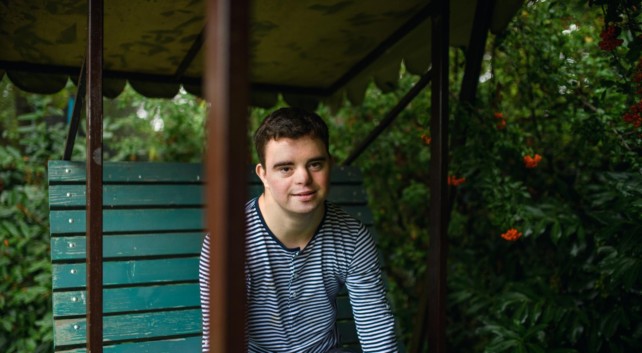
Notes:
Case 3 – Beslutningskompetanse
Ahmed klager over smerter daglig, og det begynner å gå ut over matinntaket i tillegg til manglende tannpuss. Han vil ikke til tannlegen.
Har Ahmed her egentlig beslutningskompetanse når det gjelder tannpuss? Kan en person med utviklingshemming ha beslutningskompetanse, og hva er egentlig beslutningskompetanse? Vi ser litt mer på det

Slide 52
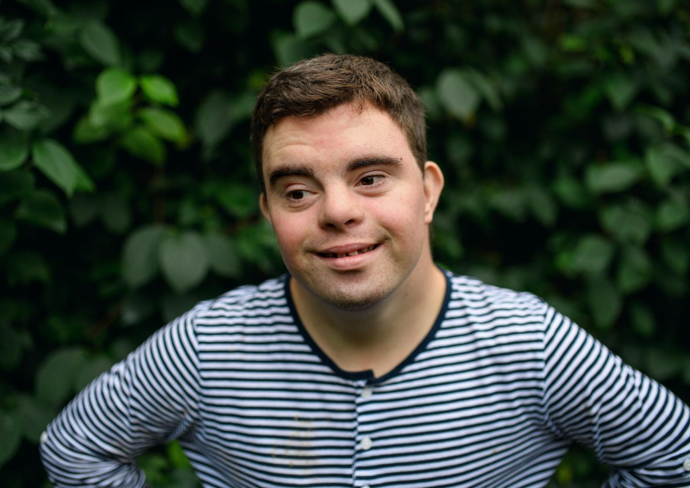
Vurder hans beslutningskompetanse?
F
A
V
R
Notes:
Case 4: FARV
Har Ahmed beslutningskompetanse når det gjelder tannhelse?
Metodikk: IGP​
​
Individuelt: Vurder i henhold til FARV, 5 min​
Gruppe: Diskuter i gruppen, 10 min​
Plenum: Deler i plenum. 10 min​

Slide 53
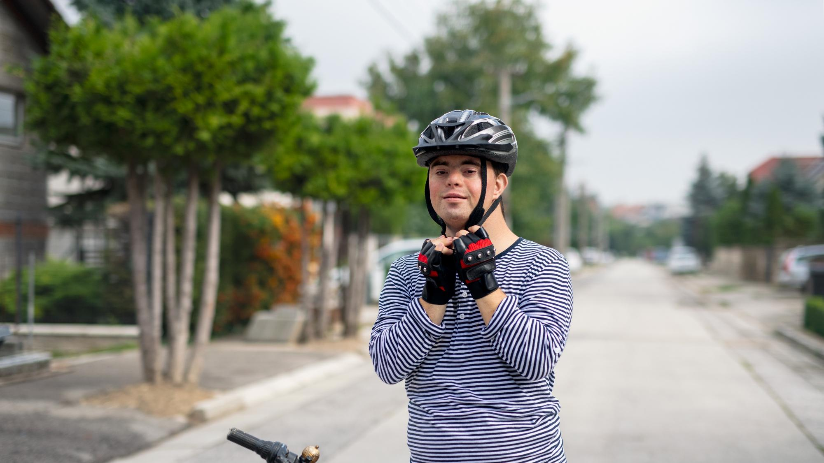
Notes:
Case 5 – Tilbake til beslutningskompetanse, hvordan skal du fremdeles jobbe med tillitsskapende tiltak?
Ahmed har ikke beslutningskompetanse, og tannlege ønsker å gjennomføre en tannhelsekontroll i narkose. Han viser sterk vegring mot sprøytestikk, og for å redusere hans motstand når han skal legges i narkose foreslås det premedisinering. Fastlege har skrevet et 4A-vedtak på premedisinering, men man skal likevel forsøke tillitsskapende tiltak først. Hvordan kan man jobbe med tillitsskapende tiltak for premedisinering for å utføre tvangen minst mulig inngripende?
Metodikk: IGP​
Individuelt: 5 min​
Gruppe: 10 min​
Plenum: 10-20 min​
​

Slide 54
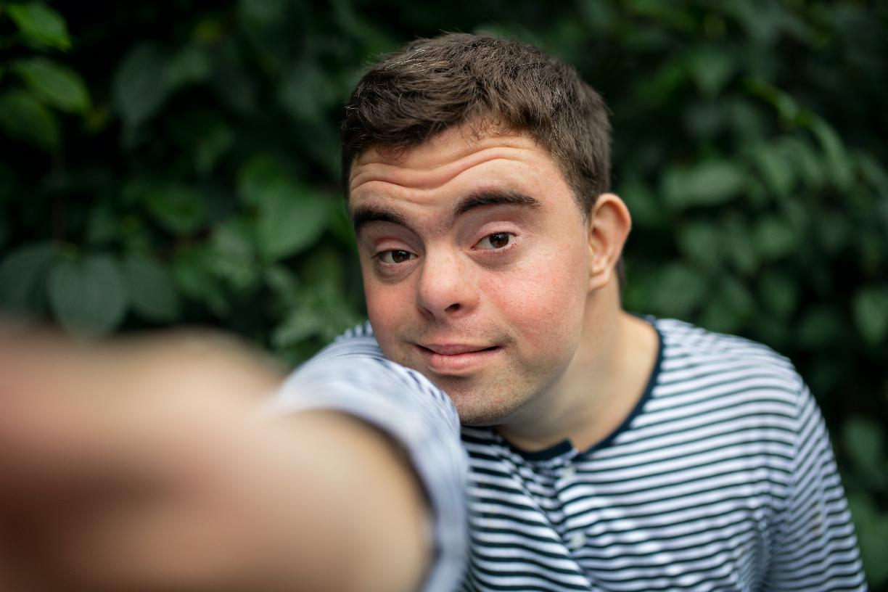
Er det grunnlag for tvang?
Vurder og dokumenter beslutningskompetanse
Er tillitsskapende tiltak forsøkt og dokumentert?
Vurder og dokumenter om vilkår for tvang er oppfylt
Er det motstand mot helsehjelp?
Notes:
Case 6: Grunnlag for tvang
Tannlegesituasjonen er nå løst, og Ahmed har ikke lengre vansker med å spise. Han har begynt å overspise. Blodprøver viser fine verdier. Flere i familien til Ahmed har diabetes, og han er arvelig disponert for dette. Nærmeste pårørende ønsker at boligpersonalet regulerer matinntaket hans. Er det grunnlag for tvang innen kap.4A? ​
IGP:​
Individuelt: 5 min​
Gruppe: 15 min​
Plenum: 10 min​
Dette kan da sees opp mot både Kap9 og Kap4a. Man kan ikke regulere matinntak gjennom Kap4a. Over tid kan situasjonen bli så alvorlig at det kan gi betydelig helsefare. Da kan det gå under Kap9.
​
Spørsmål til refleksjon: ​
Er det motstand mot helsehjelp? ​
Har Ahmed beslutningskompetanse på dette? ​
Er tillitsskapende tiltak forsøkt? ​
Er vilkårene for tvang oppfylt? Begrunn svaret.​

Slide 55
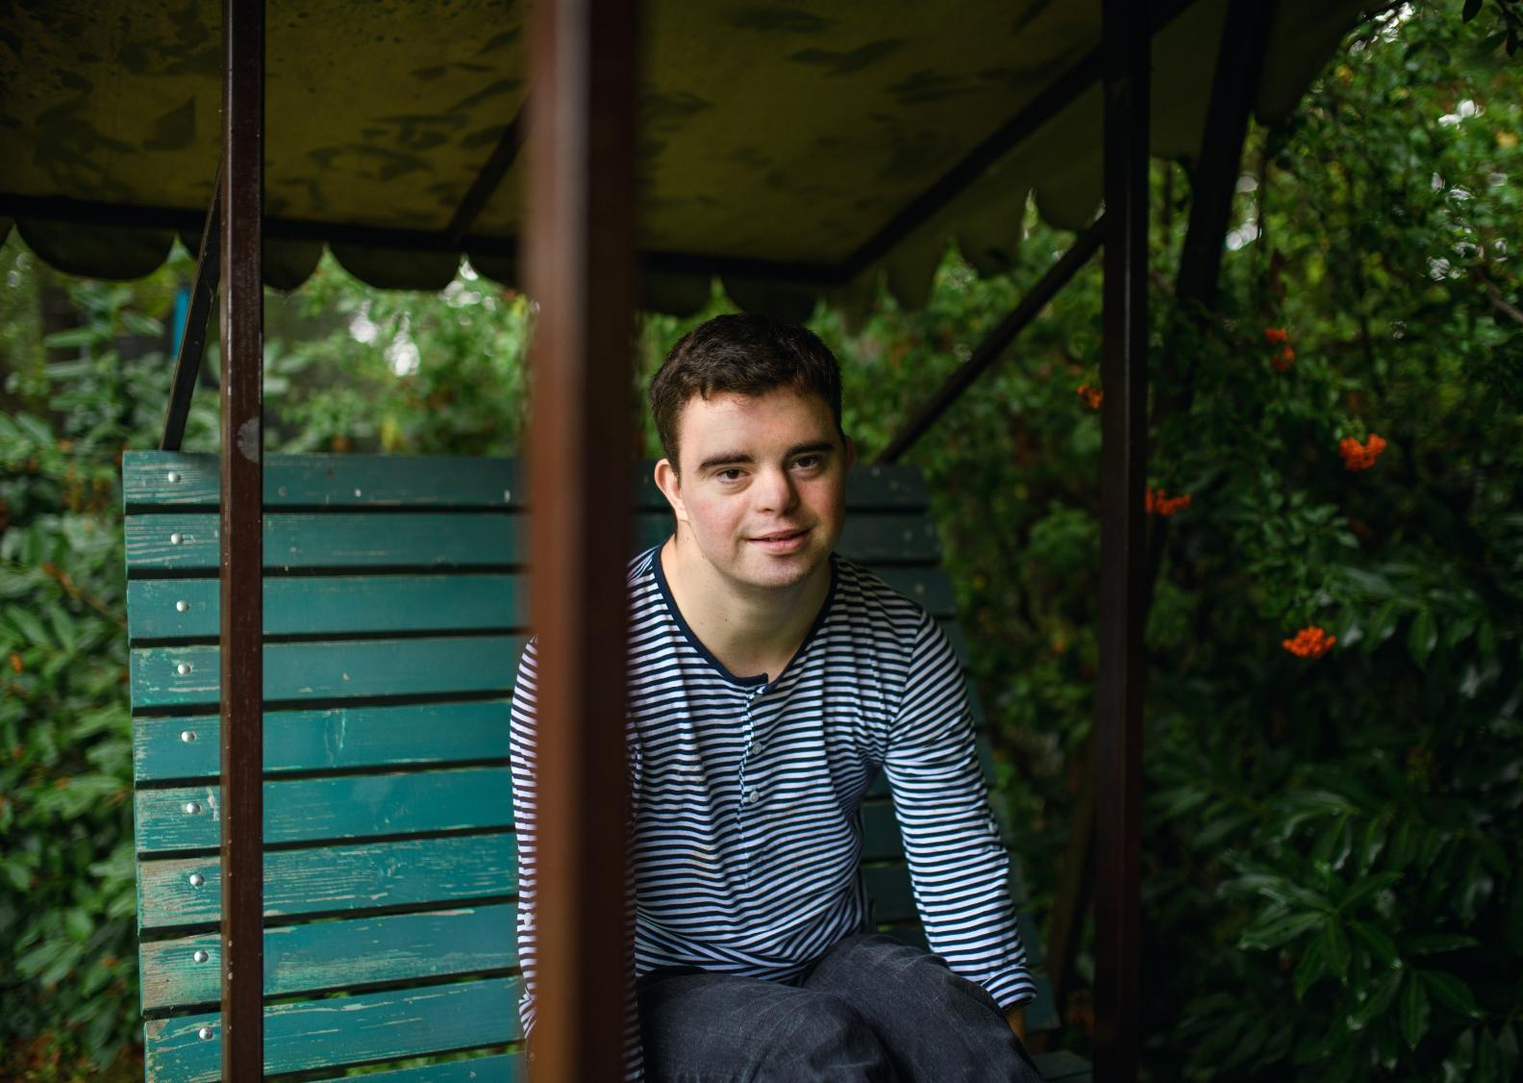
Bak alle lover og regler finnes et menneske som ønsker å bli sett, hørt og ivaretatt med respekt og omsorg.
Notes:
Hva har vi lært av Ahmed?​
​
Respekt for selvbestemmelse og integritet ​
Selv når beslutningskompetanse mangler, skal pasienten møtes med respekt. ​
Motstand er et uttrykk for pasientens opplevelse og må tas på alvor. ​
​
Betydningen av faglig skjønn og samarbeid ​
Helsepersonell må vurdere situasjonen nøye: beslutningskompetanse, motstand, risiko og tiltak. ​
Tverrfaglig samarbeid og dialog med pårørende styrker tryggheten og kvaliteten på beslutninger. ​
​
Kapittel 4 A som verktøy – ikke bare tvang ​
Loven gir rammer for å sikre nødvendig helsehjelp, men tvang er siste utvei. ​
Fokus på tillitsskapende tiltak og personsentrert omsorg er like viktig som selve vedtaket. ​
​
Verdien av å se hele mennesket bak diagnosen ​
Ahmed er mer enn diagnoser, medisinering og ernæring. ​
Hans erfaringer, historie, følelser og sosiale situasjon må inkluderes i vurderingen. ​
Personsentrert omsorg og en recoveryorientert tilnærming hjelper oss å forstå og møte pasienten som et helt menneske.​
​
Ahmed lærer oss at tvang ikke handler om å “få rett”, men om å balansere nødvendig helsehjelp med respekt, forståelse og integritet. Vi må se hele mennesket bak diagnosen. ​

Slide 56
Kildeliste
Helsedirektoratet. (2026). Pasient- og brukerrettighetsloven med kommentarer (rundskriv). Hentet fra https://www.helsedirektoratet.no/lov-og-forskrift/pasient-og-brukerrettighetsloven
Helsedirektoratet. Vurdering av pasientens samtykkekompetanse. Hentet fra https://www.helsedirektoratet.no/veiledere/veiledning-til-utfylling-av-epj-malen-vedtak-om-undersokelse-og-behandling-uten-eget-samtykke-tvungen-medikamentell-behandling/vurdering-av-pasientens-samtykkekompetanse
Lov om pasient- og brukerrettigheter (pasient- og brukerrettighetsloven). (1999).
§ 3-1 Rett til medvirkning og informasjon. LOV-1999-07-02-63. Hentet fra https://lovdata.no/lov/1999-07-02-63
Lov om pasient- og brukerrettigheter (pasient- og brukerrettighetsloven). (1999).
§ 4-1 Hovedregel om samtykke til helsehjelp. LOV-1999-07-02-63. Hentet fra https://lovdata.no/lov/1999-07-02-63
Lov om pasient- og brukerrettigheter (pasient- og brukerrettighetsloven). (1999). LOV-1999-07-02-63. Hentet fra https://lovdata.no/dokument/NL/lov/1999-07-02-63

Slide 57
Kildeliste
Lov om helsepersonell m.v. (helsepersonelloven). (1999). § 3. LOV-1999-07-02-64. Hentet fra https://lovdata.no/lov/1999-07-02-64
Lund, B. Lunch (tegneseriestripe). Brukt med tillatelse.
Nasjonalt senter for aldring og helse. (u.å.). VIPS praksismodell (VPM). Hentet fra https://www.aldringoghelse.no/demens/behandling-og-oppfolging/personsentrert-omsorg/vips-praksismodell/

Slide 58
Kildeliste
Pasient- og brukerrettighetsloven kapittel 4A. Hentet fra https://lovdata.no/dokument/NL/lov/1999-07-02-63/KAPITTEL_4A
Pasient- og brukerrettighetsloven § 4-6 a. Hentet fra https://lovdata.no/lov/1999-07-02-63/§4-6a
Sigbjørnsen, H. (Tegnehanne). (Illustrasjon/tegneserie). Brukt med tillatelse
Sandefjord kommune. Undervisningsfilmer
Universitet i Oslo: ACE. https://www.med.uio.no/helsam/tjenester/kunnskap/etikk-helsetjenesten/sentrale-tema/samtykkekompetanse/ace2012.pdf

Slide 59

Pause

Slide 60

Lunsj

Slide 61

Denne presentasjonen er utviklet av Utviklingssenter for sykehjem og hjemmetjenester i Vestfold (USHT-V) i samarbeid med kommunene i Vestfold.
2026

